Slide 1
★ 주의 사항
1) LTP는 BOM,ROUTING를 풀어 2015년 원가계획에 사용할 근간데이터임.
2) 1년 전체 계획을 실행하는 프로그램으로 데이터량이 매우 방대하므로,
업무시간이 종료되는 19시 이후에 작업진행 바랍니다.
3) 창원2회, 광주2회씩 진행하셔야 최종완료가 됩니다.
: 창원실행완료 → 광주실행완료 → 창원실행완료 → 광주실행완료
: 사유는 극판 및 연판등 광주↔창원간 이동하여 생산작업 진행

Slide 2
PP_01_02 년간 생산 계획
사용자 교육 매뉴얼
2013.02.25
NSIS TFT

Slide 3
문서 개정 이력
일자 | 버전 | 적요 | 작성자
2013. 02. 02 | v0.10 | 초안 작성 | 정호근차장
Notes:
2

Slide 4
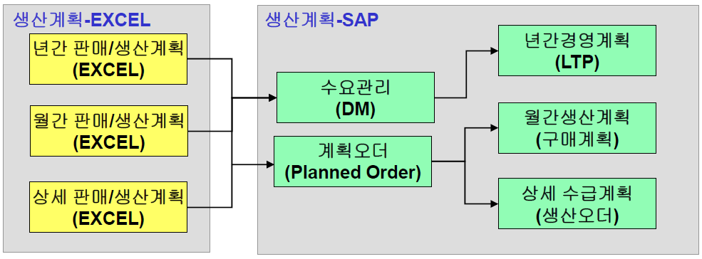
교육 개요
1
과목 학습 목표
◆PP 모듈은 BOM, Routing 등의 기준 정보와 생산 계획, 생산 실적, Sub System으로 실적관리
시스템의 4가지 항목 으로 운영 되게 되며,
4 Weeks Rolling 기준의 판매 계획 수립을 통한 안정된 생산 계획 체계 확립을 통한 계획중심
S&OP 수립 체계 확립을 할 수 있도록 합니다.
1. SOP PROCESS 이해
1)SOP란?
2. 생산계획 PROCESS
1) 생산 계획이란?
운영 원칙 수립
판매 계획
S&OP
실행
모니터링
-LTP(Long Time Planning)는 장기 계획 수립시에 시뮬레이션 용으로 쓰이는 MRP입니다.
-시나리오를 어떻게 만드느냐에 따라 단기 시뮬레이션도 가능합니다.
-여러 차례의 시뮬레이션을 통해 최종적으로 확정된 DM 수량을 결정 합니다.

Slide 5

S&OP Process 정의
4 Weeks Rolling 기준의 판매 계획 수립을 통한 안정된 생산 계획 체계 확립을 통한 계획중심 S&OP 수립 체계
확립을 할 수 있도록 합니다.
대전제
: 4 Weeks Rolling Plan 체계 (W+1 확정– 생산계획 / W+2~4-자재 소요계획을 위한 계획)
S&OP 운영 프로세스 체계 방안
운영 원칙 수립
판매 계획
S&OP
실행
모니터링
I
S&OP 운영 원칙 수립
고객 PO
3
1
2
4
영업
Backlog Order
확정 수주
판매
계획
예측
Initial 판매 계획 확정
생산
Capa
Gap
분석
최적대안
도출
부문간 협의/
조정
확정 판매계획
분석
/
평가
4 Weeks rolling 판매 계획 수립
Back Order
수익성제고
재고최적화
가동률제고
경영 계획
확정 생산
계획
생산
과거 실적
1
수요 예측
4 Weeks rolling 판매 계획 중 W+1 계획을 바탕으로 한 확정 생산 계획 수립
제품 교체 주기
영업 영역별 계획 기반의 고객대응 체계 계획 vs. 실적 모니터링 기반의 계획 정합도 향상
1
2
3
4
경험에 기반한 예측이 아닌 Marketing 전략 기반의 수요예측 운영
전사 수익성관점의
통합 수요생산 계획수립
(영업 - 생산)간 합의기반 수요확정 체계
실적기반 모니터링 및 평가 체계

Slide 6

운영 원칙 수립
운영 원칙 수립
판매 계획
S&OP
실행
모니터링
S&OP 운영 원칙
구매
1
수요할 양만 예측함
월(주)단위로 계획된 것 구매함
2
팔기로 한 것은 반드시 수요함
1
수요할 수량 예측
3
주(월)단위로 계획된 것 구매함
FCST
4
No Forecasting No Allocation
공급 계획
3
팔기로 한 것은 반드시 수요함
5
4
No Forecasting, No Allocation
영업사원
2
수요(판매)계획이 없는 생산계획은 없음
5
수요(판매)계획이 없는 생산계획은 없음
긴급 Order
6
생산이 할 수 있다 할 때 생산 Target 변경함
고객 Order가 있는 것만 긴급 Order 요청 가능함
생산 계획
7
6
생산이 할 수 있다 할 때 생산
Target이 변경함
8
주(월)단위로 계획된 것만 생산함
7
고객 Order가 있는 것만 긴급
Order 요청 가능함
9
영업에게 약속한 주단위 물량은 반드시 맞춘다
생산
8
주(월)단위로 계획된 것만 생산함
10
재고는 영업의 책임/ 기존 제품 재고 소진을 우선으로 함
재고
9
영업에게 약속한 주단위 물량은
반드시 맞춘다
11
계획 대비 실행에 차질이 발생하는 경우 원인을 파악하고 대책을 수립하고 실행함
10
재고는 영업의 책임 / 기존제품
재고 소진을 우선으로 함
S&OP
11
계획 대비 실행에 차질이 발생하는
경우 원인을 파악하고, 대책을
수립하고, 실행함

Slide 7
운영 원칙 수립
운영 원칙 수립
판매 계획
S&OP
실행
모니터링
S&OP 운영을 위한 주요 업무 R&R은 다음과 같음
Roles | Role | Key Responsibilities | 세방전지 담당
S&OP 프로세스 리더 | S&OP 프로세스가 정립될 수 있도록 S&OP 프로세스에 대한 전문지식을 제공하고, S&OP 미팅을 비즈니스 체계에 맞춰 주관하고 진행하며, 체계적이고 효과적인 회의를 진행할 수 있도록 각 팀(판매/생산/구매) 회의 참석자들을 지원함. | • S&OP 프로세스에 대한 방향성을 정의하고 관련 문서와 절차를 작성하고 유지보수 함 • 각 팀의 S&OP 담당자와 협업하여 S&OP 프로세스 구축을 리드 함 • S&OP 프로세스가 지켜질 수 있도록 관리함 • 관계자 모두가 프로세스에 대해 명확히 이해하도록 함 • S&OP 회의를 주관하고 담당 함 | 전략기획팀
S&OP Sponsor | S&OP 프로세스가 유지될 수 있도록 지원하며 S&OP 진행중 발생하는 이슈에 대해 의사결정을 수행 함 | • 핵심적인 비즈니스 의사결정 수행 • S&OP 프로세스에 관심 및 노력이 집중 될 수 있도록 함 • S&OP 프로세스 구축과 관련하여 S&OP 프로세스 담당자와 관련자를 지원함 | 경영관리 본부장
판매계획 담당 | 판매계획 비즈니스 프로세스 담당은 궁극적으로 정확한 공급망 계획 목표달성을 위한 판매계획 수립에 대한 책임을 담당 | • 시장 동향, 고객 수요 분석 등 다각적인 정보의 판매계획 수립에 반영을 통한 판매계획의 유효성 제고 • 판매계획 대비 판매실적을 비교 분석하여 판매계획을 지속적으로 보완 함 • 수요 계획을 위한 판매 이력과 예외 사항을 분석 함 • S&OP 프로세스에 참여하여 S&OP 판매계획을 공유하고 보완 함 • MTS 재고 할당 관리를 수행하고 판매계획에 반영함 | 영업기획팀 (내수/수출)
생산계획 담당 | 소요량계획, 재고계획 및 라인부하계획 고려한 생산계획을 수립하고 진행 상황을 모니터링 하며 계획에 관련된 데이터와 매개변수에 대해 유지보수 함 | • 판매계획을 기반으로 생산계획을 수립하고 관리 함 • 라인별 Capa를 고려한 제품/반제품의 상세 생산 일정계획을 수립 함 • 생산본부에서 진행되는 생산 실행 현황을 모니터링 하고 계획 조정을 실시 함 • APO 운영과 관련한 모든 매개변수를 유지보수 함 • 안전재고 및 장기재고 등 재고상태를 모니터링 하고 재고 목표를 관리 함 | 생산관리파트 (창원/광주)
구매계획 담당 | 구매전략과 각 자재와 자원을 위한 프로세스를 정의한다 | • 원부자재 MRP 실행 결과를 기반으로 공급 계획과 재고 목표에 맞는 구매계획을 수립하고 관리 함 • 자재부동이 발생하지 않도록 상세 생산 일정계획을 반영한 투입 원부자재 보급을 모니터링하고 조정 함 | 구매파트 (창원/광주)

Slide 8
운영 원칙 수립
운영 원칙 수립
판매 계획
S&OP
실행
모니터링
S&OP 운영 일정계획은 다음과 같음
 | Due |  |  |  |  |  | Week 0 |  |  |  |  | Week 1 |  |  |  |  | Week 2 |  |  |  |  | 책임자 | Remarks
 |  | 월 | 화 | 수 | 목 | 금 | 월 | 화 | 수 | 목 | 금 | 월 | 화 | 수 | 목 | 금 | 월 | 화 | 수 | 목 | 금
4주 판매계획 수립 완료 | 월 12:00 |  |  |  |  |  |  |  |  |  |  |  |  |  |  |  |  |  |  |  |  | 영업사원 | 제품코드 별 계획 수립
판매계획 취합 및 Review 확정 | 월 14:00 |  |  |  |  |  |  |  |  |  |  |  |  |  |  |  |  |  |  |  |  | 판매계획 담당
판매계획 Upload | 월 15:00 |  |  |  |  |  |  |  |  |  |  |  |  |  |  |  |  |  |  |  |  | 판매계획 담당 | 주간 판매계획 Version (V2)에 비활성 버전으로 업로드
LTP (ERP) / Demand Planning (APO) 실행 | 월 17:00 |  |  |  |  |  |  |  |  |  |  |  |  |  |  |  |  |  |  |  |  | S&OP 프로세스 담당 | APO 도입 전까지 LTP Run으로 대체
Demand Planning Run 결과 Review | 화 10:00 |  |  |  |  |  |  |  |  |  |  |  |  |  |  |  |  |  |  |  |  | S&OP 프로세스 담당 | 각 담당별 Review (판매/생산/구매)
주간 S&OP 회의 | 화 10:00 |  |  |  |  |  |  |  |  |  |  |  |  |  |  |  |  |  |  |  |  | 각 팀 S&OP 프로세스 담당 | 판매오더 납기 적정성 검토, 생산 능력 적정성 검토, 긴급주문에 대한 대응관련 협의
MPS (ERP) / PPDS (APO) 실행 | 수 10:00 |  |  |  |  |  |  |  |  |  |  |  |  |  |  |  |  |  |  |  |  | 생산계획 담당 | APO 도입 전까지 MPS 실행 및 계획오더 일괄변경 기능으로 운영
상세생산계획 확정 | 수 17:00 |  |  |  |  |  |  |  |  |  |  |  |  |  |  |  |  |  |  |  |  | 생산계획 담당 | APO 도입 전까지 생산오더 일괄 계획변경 기능으로 운영
JIT자재 구매계획 (JIT 납품일정) 확정 | 수 18:00 |  |  |  |  |  |  |  |  |  |  |  |  |  |  |  |  |  |  |  |  | 구매계획 담당 (광주) | JIT대응 자재에 대해 생산오더별 구매요청, PO생성을 선행함
MRP Run | 수 18:00 |  |  |  |  |  |  |  |  |  |  |  |  |  |  |  |  |  |  |  |  | 생산계획 담당 | APO 도입 전까지 원부자재 소요량 산출을 위한 MRP 실행으로 상세 생산계획 완료 후 실행 함
자재 구매계획 확정 | 목 12:00 |  |  |  |  |  |  |  |  |  |  |  |  |  |  |  |  |  |  |  |  | 구매계획 담당

Slide 9
판매 계획 수립
운영 원칙 수립
판매 계획
S&OP
실행
모니터링
Top-Down
전주(전월)
계획 Vs 실적 비교
사업본부 판매 계획 확정
Y
조정
N
본부장
각종 수요예측 자료 수집/분석
(고객 FCST + 제품 교체 주기 등등)
판매 계획 vs.
실적 자료
영업 팀장
영업팀별 판매 계획 집계 및 조정
판매 계획
조정 및 협의
판매 계획 설정
영업 사원
확정 수요
(Back log order)
Bottom-Up
영업 사원별 1차 판매 계획 수립
수요 계획 조정 및 협의 Meeting
사업부 | 판매 계획 수립 방안
대리점 | 년간 사업 계획 : 년간 사업 계획 수립 수량 기본 기 수주 Order 수량( Backlog 수량 ) : 대리점으로 부터 받은 기존 order 수량 반영 전년 / 전월 판매 실적 : 전년 및 전월 판매 수량 (history data) 참조 safety stock 수량 : 대리점 출하를 위한 Safety Stock (2 Weeks ) 참조 (2 weeks 기준은 전년 동기 판매량 기준 산정)
산전 | 년간 사업 계획 : 년간 사업 계획 수립 수량 기본 제품 교체 주기 : 각 설치 장소별 제품의 교체 주기 기반의 수량 반영 기 수주 Order 수량( Backlog 수량 ) : 대리점으로 부터 받은 기존 order 수량 반영 전년 / 전월 판매 실적 : 전년 및 전월 판매 수량 (history data) 참조 safety stock 수량 : 출하를 위한 Safety Stock (2 Weeks) 참조 (MTS 제품 ) (2 wks 기준은 전년 동기 판매량 기준 산정
 | MTO 제품의 경우 : 는 기 확정 Order 수량을 바탕으로 S&OP 회의 체에서 차주 생산 계획 확정
직판 | 고객 FCST : 각 고객별 자재 소요량 기반의 수량 년간 사업 계획 : 년간 사업 계획 수립 수량 기본 safety stock 수량 : 출하를 위한 Safety Stock (2 Weeks ) 참조 (MTS 제품 ) (2 wks 기준은 전년 동기 판매량 기준 산정
수출 | 제품에 대한 Demand Management 는 기 확정 Order 수량을 바탕으로 S&OP 회의 체에서 차주 생산 계획 확정

Slide 10
판매 계획 수립
운영 원칙 수립
판매 계획
S&OP
실행
모니터링
M+3 단위 월간예측 기반의 4주 Rolling 판매 계획 운영하여 생산 계획의 안정성 기반을 마련함
월
M0
M+1
M+2
M+3
주차
1
2
3
4
5
6
7
8
9
10
11
12
13
14
15
16
17
18
월간
수요
예측
각 사업부별
월간 수요예측 마감
4
5
M+1
M+2
5
6
7
8
9
M+2
M+3
월간 계획 수립시점
M+1: 주별 판매 계획
수출 : 대표 사양 별
내수 : 제품 코드 별
M+2 ~ M+3
사업 계획 기반 판매 계획
수요예측+주문정보 → 주 단위 판매계획 Rolling
주 단위 수요예측물량과 고객주문물량 간 Netting
기존 수요예측물량 + 수요변동예측물량을 반영을
통한 3개월 판매계획 수립하여 생산팀에 Input
수요예측
W
W+1
W+2
W+3
W+4
W+5
… …
+
수주
수요 예측과 수주를 Netting하여
판매 예측을 평준화함
확정 sales order
판매계획
확정 예상 sales order
수요 예측 수량
w
w+1
w+2
w+3
w+4
w+5

Slide 11
S&OP 회의
운영 원칙 수립
판매계획
S&OP
실행
모니터링
영업 팀장 / 담당자
생산 팀장 / 담당자
판매 – 생산 현안협의 조정
대안확정
확정계획 공유
A
Demand
수량
영업 합의 판매 계획
판매 계획 결과
확정 판매계획
영업부문의 목표 수요예측 대비
수요조정(증감) 결과
공급계획 수립
제품생산계획수량
확정 생산계획
공장별 주간.일별 생산계획
수립 기준
원 부자재 소요량 계산
S&OP를 통한 생/판 회의
Capa 점검
(생산라인, 외주 임가공업체)
영업 & 생산
생산,조달계획 확정
구매
자재소요계획확정

Slide 12
S&OP 회의
운영 원칙 수립
판매계획
S&OP
실행
모니터링
생산/구매계획 수립 체계는 판매계획 기반의 중장기 계획과 오더 기반의 실행 계획으로 구분되며,
중장기 계획은 장납기 자재 소요량 계획 및 발주 프로세스로, 실행 계획은 JIT 납품 및 생산실행 프로세스로 연결됨
판
매
부
문
주차별 판매계획
(수출 : 대표사양)
(내수 : 제품코드)
조
달
부
문
사업계획
(수출 : 대표사양)
(내수 : 제품코드)
주차별 판매-생산계획)
(수출 : 대표사양)
(내수 : 제품코드)
자재 조달 계획
영업 오더(S/O)
(수출 : 대표사양)
(내수 : 제품코드)
상세 생산 일정계획
확정 /예정 순서계획
자재 납품 지시
생산 실행
영역 | 주요 검토 분야 | 검토 필요 내용
판매계획 | 주기, Bucket, 계획 | 영업과 생산관리, 자재관리 조직 간의 합의 필요, 사업 영역별 판매계획 수립 및 운영 방안 정의
판매-생산계획 | rolling주기, Bucket, horizon | 자재 LT 에 따른 판매-생산 계획의 Horizon 결정 Bucket 및 Horizon에 따른 생/판 Rolling 주기 판매계획과 생산계획의 Rolling 방안 협의(bucket, horizon, 빈도 )
상세 생산 일정계획 | 계획-주문 매핑 방안 | 사업 영역별 생산 계획 수립 방안 긴급 Order 처리 방안
자재계획 및 납품 지시 | 판매/생산계획과 연계 | 조달리드타임을 감안한 소요량 산출, 발주, 납입 지시의 기준 정의 발주 주기와 생산 계획 수립 주기 간의 연계성 확인

Slide 13
S&OP 회의
운영 원칙 수립
판매계획
S&OP
실행
모니터링
판매 및 생산 계획은 대표사양별로 매월 M+1 ~ M+3 구간의 계획을 수립하고, 주별 Rolling 으로 보완 작업을 수행함
계획 시점(0주차 S&OP)
M+1 ~ M+3
판매/생산 계획
수립
(대표사양)
M
M+1
M+2
M+3
W0 S&OP
 |  |  | W0 | W1 | W2 | W3 | W4
W1 생산계획 확정 (일별) : 차주 생산될 Sales Order, MTS 계획 생산수량, 차주 긴급오더 반영)
W2~W4 판매계획 수립 : 미확정 생산 가용 Capa를 고려한 주간 판매계획 수립
(미확정 생산 가용 capa = 생산 가능 Capa – 확정 Sales Order)
M+2 판/생 계획 수립 : M+2 장납기 자재 소요량 확정
생산 Capa 확정 목적 (유지보수, 공장 행사 계획 반영)
M+3 판매 계획 수립 : 판매/생산/구매 간 정보 공유
M+1
M+2
M+3
주간
Rolling/
주간계획
수정
W1 S&OP
 |  |  |  | W1 | W2 | W3 | W4 | W5 | W6 | W7 | W8
W2 생산계획 확정
W3~W5 판매계획 수립 Rolling
W2 S&OP
 |  |  |  |  | W2 | W3 | W4 | W5 | W6 | W7 | W8
W3 생산계획 확정
W4~W6 판매계획 수립 Rolling
W3 S&OP
 |  |  |  |  |  | W3 | W4 | W5 | W6 | W7 | W8
W4 생산계획 확정
W5~W7 판매계획 수립 Rolling
계획 시점 4주차 S&OP
M+2 ~ M+4
판매/생산 계획
수립
M+1
M+2
M+3
M+4
W4 S&OP
 |  |  | W4 | W5 | W6 | W7 | W8

Slide 14
S&OP 회의
운영 원칙 수립
판매계획
S&OP
실행
모니터링
생산계획의 확정 구간을 두어
계획을 고정함
수요예측 변동, 주문변경 또는 추가신규주문의 경우
계획 조정이 가능함
W
W+1
W+2
W+3
M+2
M+3
판매계획
W
W+1
W+2
W+3
w
w
w
w
생산계획
M+2
M+3
확정구간
(1st ~2ndWeek)
비확정 구간 (3rd Week ~ )
주문 우선 순위가 높은 긴급 주문이 입력될 경우
생산계획의 조정이 가능함
구분 | 구분 2 | 제품군 | Bucket | 4 Rolling Plan | 생산확정구간
대리점 | 광주 | 차량용 | 주별 | 1주 확정, 3주 계획 오더 | 1 Week
 | 창원 | 차량용-트럭용 PT | 주별 | 2주 확정, 2주 계획 오더 | 2 Weeks
산전 | 광주 | 산업용 | 주별 | 1주 확정, 3주 계획 오더 | 1 Week
 | 창원 | 산업용 / 무누액 | 주별 | 2주 확정, 2주 계획 오더 | 2 Weeks
직판 | 광주 | 차량용 | 주별 | 1주 확정, 3주 계획 오더 | 1 Week
 | 창원 | AGM | 주별 | 2주 확정, 2주 계획 오더 | 2 Weeks
수출 | 광주 | 차량용 | 주별 | 1주 확정, 3주 계획 오더 | 1 Week
 | 창원 | 산업용 | 주별 | 2주 확정, 2주 계획 오더 | 2 Weeks

Slide 15
실행 및 모니터링
운영 원칙 수립
판매계획
S&OP
실행
모니터링
S&OP 회의 운영 Process
조직 | Process
S&OP
영업사원
판매계획 담당
생산계획 담당
구매계획 담당
6.S&OP 회의
4.LTP 실행
7.4주 계획 확정
1.판매계획 수립
2.판매계획 취합
3.판매계획 업로드
5.LTP 결과 확인
5.LTP 결과 확인
9.확정 계획오더 업로드
10.MPS 실행
11.상세생산 계획 확정
13.MRP 실행
5.LTP 결과 확인
8.장납기자재 구매 계획
12.JIT 구매계획
(광주)
14.차주 자재 구매 계획

Slide 16





실행 및 모니터링
운영 원칙 수립
판매계획
S&OP
실행
모니터링
S&OP의 주요 모니터링 지표(KPI)*
Supply Chain
구매
재고
공장
영업
물류
반응성
(Responsiveness)
판매계획 정확도
수주 대비 미납률
(Back Order)
납기 준수율
(On time delivery )
신뢰성
(Reliability)
구매계획 정확도
생산계획 정확도
생산계획 대비 실적률
완제품재고 회전률
재고
(Inventory)
원부자재 회전률
장기성 재고
: Key KPI

Slide 17
교육 개요
2
업무 절차
SD.02.01.01
년간 사업/판매 계획
1 .4W 판매계획 수립
및 판매계획 통합
2.LTP 실행
(4W 계획 Simulation)
최대 생산 Capa
자재,BOM,ROUTING정보
대리점
직 판
산전
수출
4W 계획: 생산/판매 회의(매주)
매월 마지막주는 월간회의 병행
NO
3.타당성
검토
인원, Capacity등 감안
YES
4.주단위 생산계획확정
(주문+판매 오더)
4W 계획:Data Up-load
긴급 변경 오더
PP.01.02.03 세부공정계획 수립
MM.01.03.02
월간자재수급계획

Slide 18
교육 개요
3
업무 절차
프로세스 흐름도 기능 설명
업무 | 설명 | ERP T-Code
1. 년간 판매계획 접수 및 통합 | 영업 조직 별(직판,산전,대리점,수출) 제품 군,아이템 별 판매 계획을 접수하고, 통합 | MD61
2. 년간 생산 계획 검토 | 년간 판매계획을 기준으로, 작업일수, Capacity, 부하율 등을 감안 하여 년간 생산 계획 검토 | MS04 APO-DP
3. Simulation(LTP) | BOM 및 ROUTING 정보를 확정하고, 다양한 Version으로 Simulation(LTP)을 실행 | MS01 APO-DP
4. 타당성 검토 | Simulation결과에 따라, 년간 판매계획 타당성 검토 | MS04 MFS0
5. 년간 생산계획 확정 | 영업, 기획, 공장간 협의를 통하여 판매 계획을 확정 함 | APO-DP
6. 설비 및 인력 운용 계획 수립 | 판매 계획 대비 년간 인원, 설비 운용, 부하율 및 공정 운용 계획 수립 | 매뉴얼
7. 년간 계획 보고 | 각 본부별 판매계획을 종합하여 최종 보고 | 매뉴얼

Slide 19
교육 개요
4
단원 구성
No | 단원명 | 관련 Transaction | T-코드
1 | 년간 생산 계획 Up-Data | 판매/생산 계획 Up-load | ZPPC0060
2 | 계획 독립 소요량 조회 | 계획 독립 소요량:초기 화면 | MD62
3 | DM의 유지 보수 | DM의 유지 보수 | MD62
4 | DM의 변경 | DM의 변경 | MD62
3 | 계획 시나리오 생성 | 계획 시나리오 생성 | MS31
4 | 재고/소요량 리스트 조회 | 장기 계획/재고 소요량 리스트:초기 화면 | MS04
5 | LTP 실행 | 장기 계획 실행 | MS01
6 | 재고/소요량 리스트 조회 | 장기 계획/재고 소요량 리스트:초기 화면 | MS04
7 | 계획 시나리오 변경/삭제 | 계획 시나리오 변경 | MS32

Slide 20
메뉴 경로
트랜잭션 코드
트랜잭션 명
◆관련 용어 정리 S&OP(Sales and Operation Planning) 장기간의 판매를 예측하여 생산에 반영되어질 정보들을 관리 하는 것이다 DM(Demand Management) : 수요 관리 S&OP 에서 수립된 계회을 MRP(LTP)에 반영하고자 할때 DM에 그 값을 전송하여야 한다. 물론 영업의 판매 계획도 DM으로 등록한다. 이러한 여러 가지 Source의 DM 데이터를 관리하기 위하여 DM Version 관리가 중요 한다. LTP(Long Term Planning) : 장기 계획 생산 계획을 수립함에 있었어 직접 생산에 반영하지는 않고, 가상의 시뮬레이션 MRP를 수행하는 기능임. LTP 시나리오를 사용한다는 것을 제외하곤 MRP와 거의 유사함. LTP 시나리오 LTP 수행을 위하여 어떤 데이터를 이용할 것인지 지정해 주는 파일. Plant, DM Version 재고 반영 여부, Lot Size 규칙 등을 정해 줄수 있다. | LTP 시나리오 LTP 수행을 위하여 어떤 데이터를 이용할 것인지 지정해 주는 파일. Plant, DM Version 재고 반영 여부, Lot Size 규칙 등을 정해줄수 있다.
[Memo]
MRP(Manufacturing Resource Planning)
생산 계획을 수립함에 있었어 직접 생산에 반영되는 계획을 수립.
Independent Requirement) : 독립 소요량
판매 계획량, 판매 오더 수량 등과 같이 Down stream의 소요량
(Dependent Requirement)과 상관 없이 생성된 생산 필요량.
Dependent Requirement) : 종속 소요량
반제품 등에 주로 나타나며, Down Stream의 소요 계획에 따라
생성된 생산 필요량.
Planned Order
Requirement를 충족 시키기 위해 생성된 생산 필요량.
반복 생산 에서는 생산 계획량.
S/R LIST(Stock Requirement)
제품에 대한 모든 소요량(판매 이송 등의 재고 감소) 필요량(생산
구매량 등의 재고 증가)을 총괄적으로 한눈에 볼수 있는 Report
의 한 종류로 재고 정보 및 안전 재고 등의 제한 요소를 고려하여
정보를 이용 할수 있다.

Slide 21
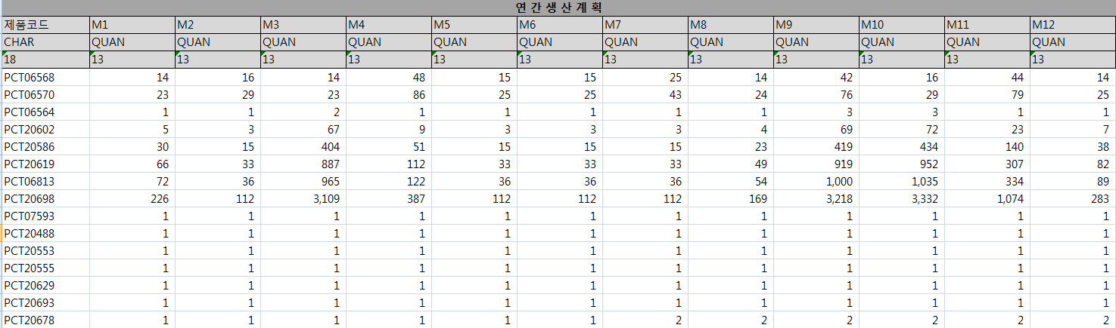
메뉴 경로
트랜잭션 코드
트랜잭션 명
1.년간 생산 계획 프로세스
[Memo]
Up-Date Templete
1
2
판매 계획 수립
영업의 년간 판매 판매 계획을 접수하고 판매 계획을
Up-load Templete 으로 작성한 내용(Excel File)
1
판매 계획 취합
2
판매 계획 접수
3
판매 계획 Up-load
4
3
4
5
LTP결과 확인
년간 판매 계획을 DM에 Up-load 하여 년간 계획에
대한 LTP를 실행 하고 결과를 확인 하는 Process
5

Slide 22
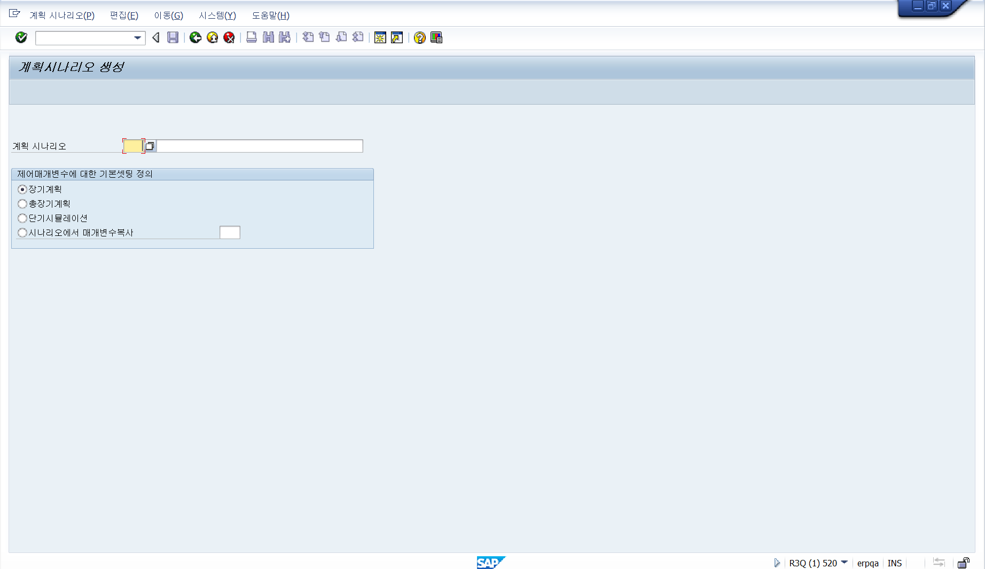
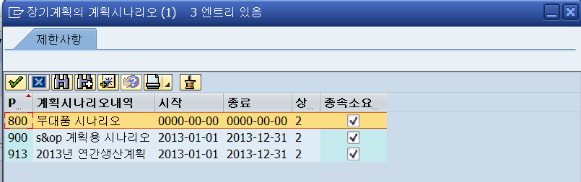
메뉴 경로 | 생산 계획-장기계획-시나리오 생성
트랜잭션 코드 | MS31
트랜잭션 명 | 계획 시나리오 생성
[Memo]
2. 계획 시나리오 생성
T Code : MS31
LTP 수행을 위한 시나리오 생성 작업
1
계획 시나리오 입력 : 913
1
2
〈계획 시나리오〉
3
2
오른쪽에 보이는 각각의 시나리오는 이미 생성되어
있는 시나리오입니다. 따라서 이미 존재하는 시나리오
이므로 다시 생성할 수 없습니다
여기서는 과정만 설명 드리도록 하겠습니다
3
2
시나리오 명
(2013년 년간 생산 계획 입력)
3
장기 계획 CHECK

Slide 23
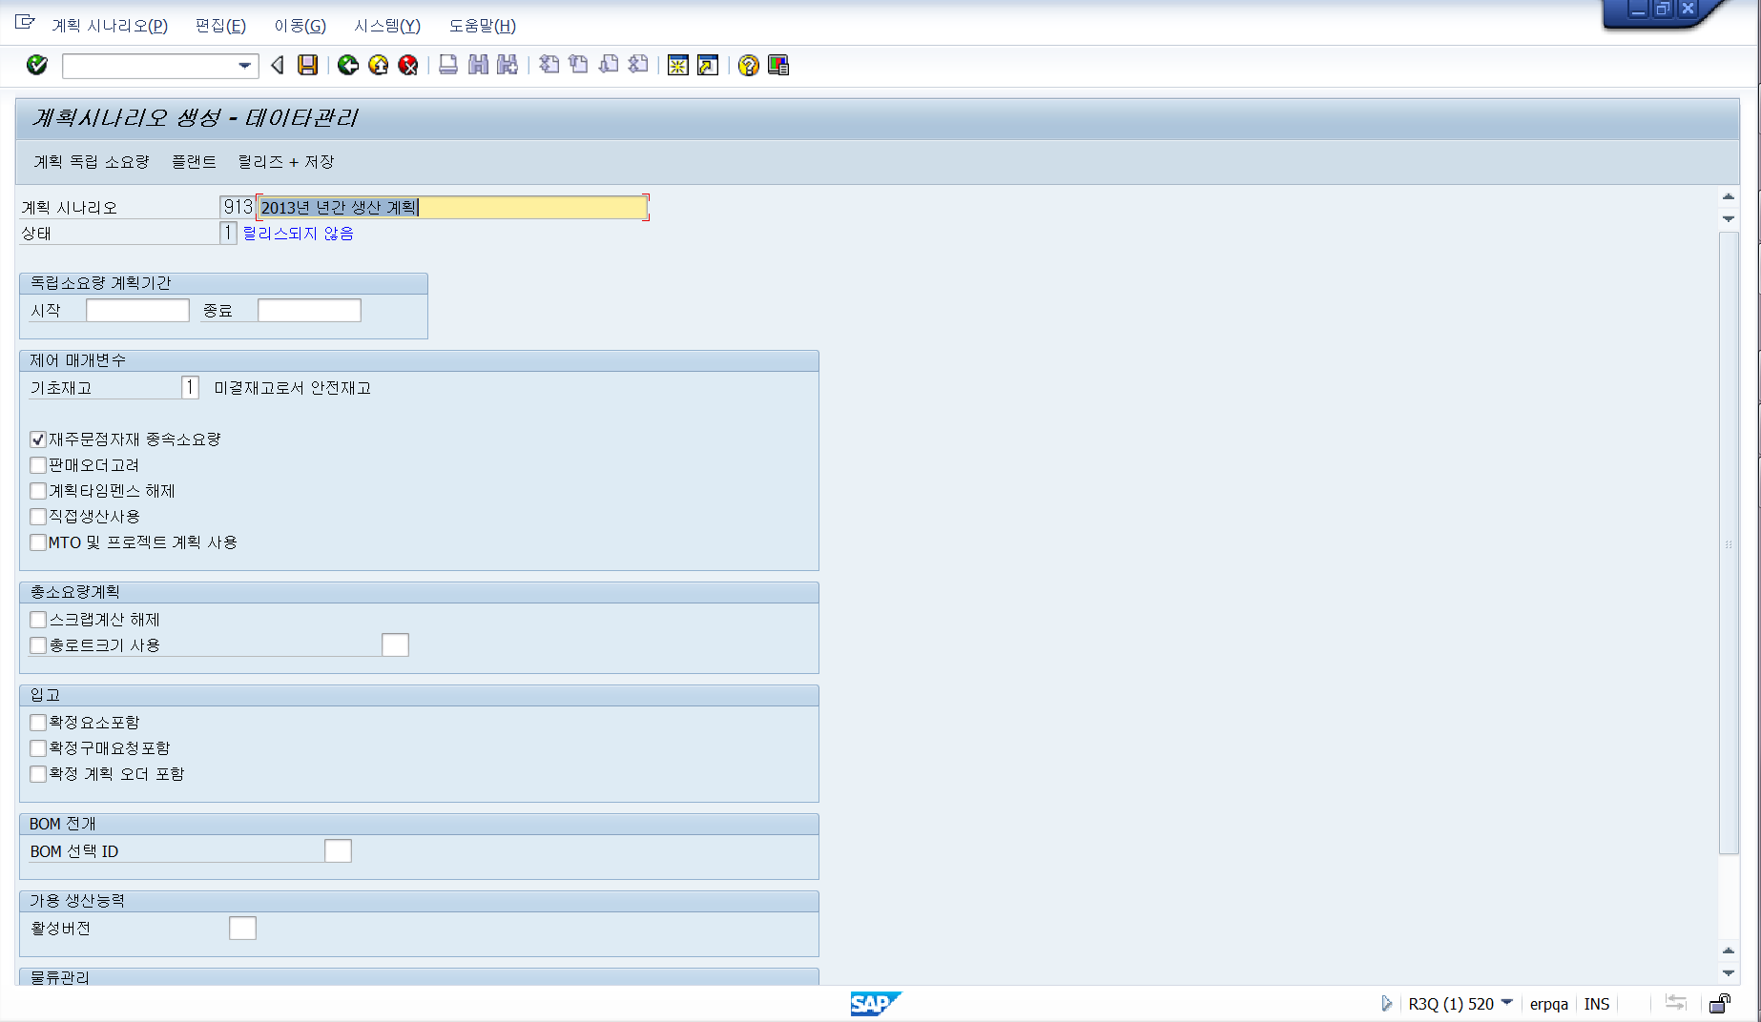
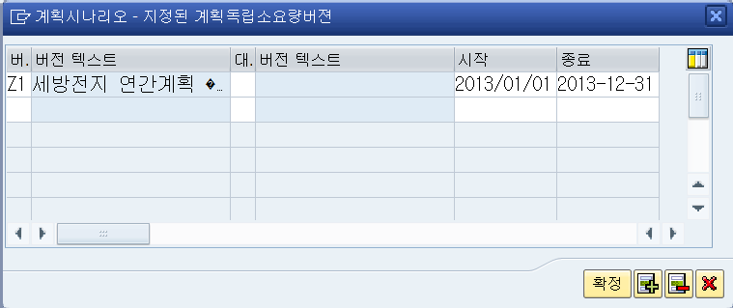


메뉴 경로 | 생산 계획-장기계획-시나리오 생성
트랜잭션 코드 | MS31
트랜잭션 명 | 계획 시나리오 생성
[Memo]
1
독립 소요량 계획 기간 입력
6
기초 재고를 어떻게 반영할 것인지 결정 하는 Field 임
(EX- 년간:기초재고반영 안함,월간:현재재고 반영)
2
기초 재고
3
여러 가지 값들을 선택
1
4
총 소요량 계획
5
입고
2
여러 가지 값들을 적용시킬 수 있다(판매 오더 수량을 LTP 계획에 반영함)
계획 독립 소요량 Click
6
3
Material Master에서 적용 하기로 한 Lot Size
규칙을 적용하지 않고, 여기서 정의한 Lot 규칙을 정의함
4
5
LTP에 생산 계획 및 구매 계획을 어느 것 까지 포함시킬 것인지 정의함.
Click 하여 버전 입력
Click

Slide 24
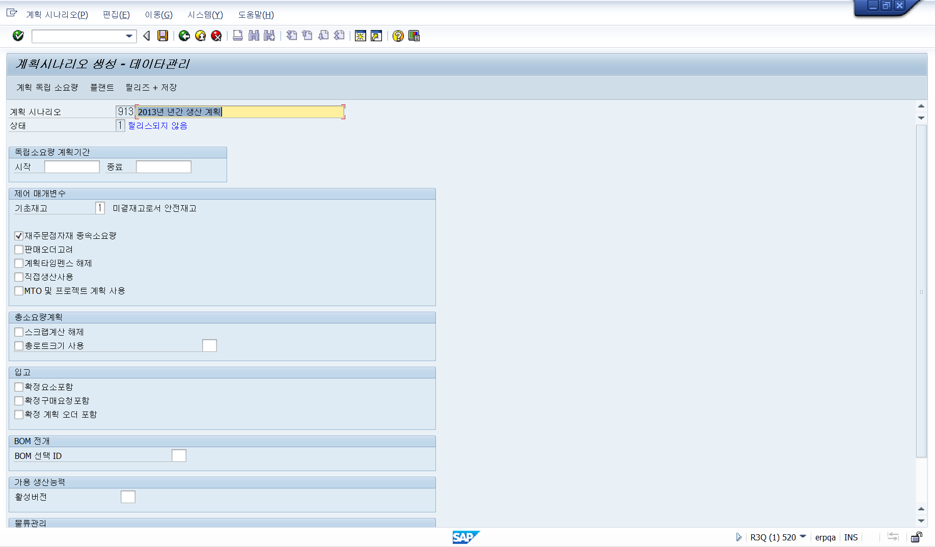

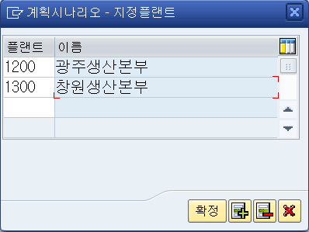
메뉴 경로 | 생산 계획-장기계획-시나리오 생성
트랜잭션 코드 | MS31
트랜잭션 명 | 계획 시나리오 생성
[Memo]
1
6
1
플랜트 Click
2
Click 플랜트 입력
3
3
2
4
4
BOM 선택 ID 입력
5
5
활성 버전 입력
6
릴리즈+저장 Click

Slide 25
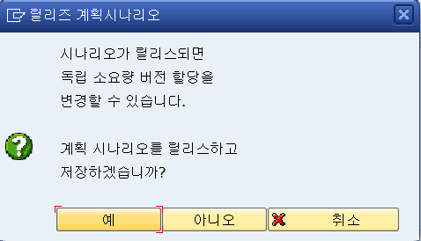
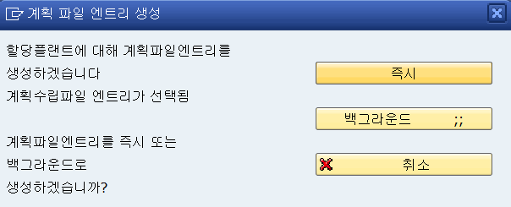
메뉴 경로 | 생산 계획-장기계획-시나리오 생성
트랜잭션 코드 | MS31
트랜잭션 명 | 계획 시나리오 생성
[Memo]
1
Click
1
2
2
Click

Slide 26
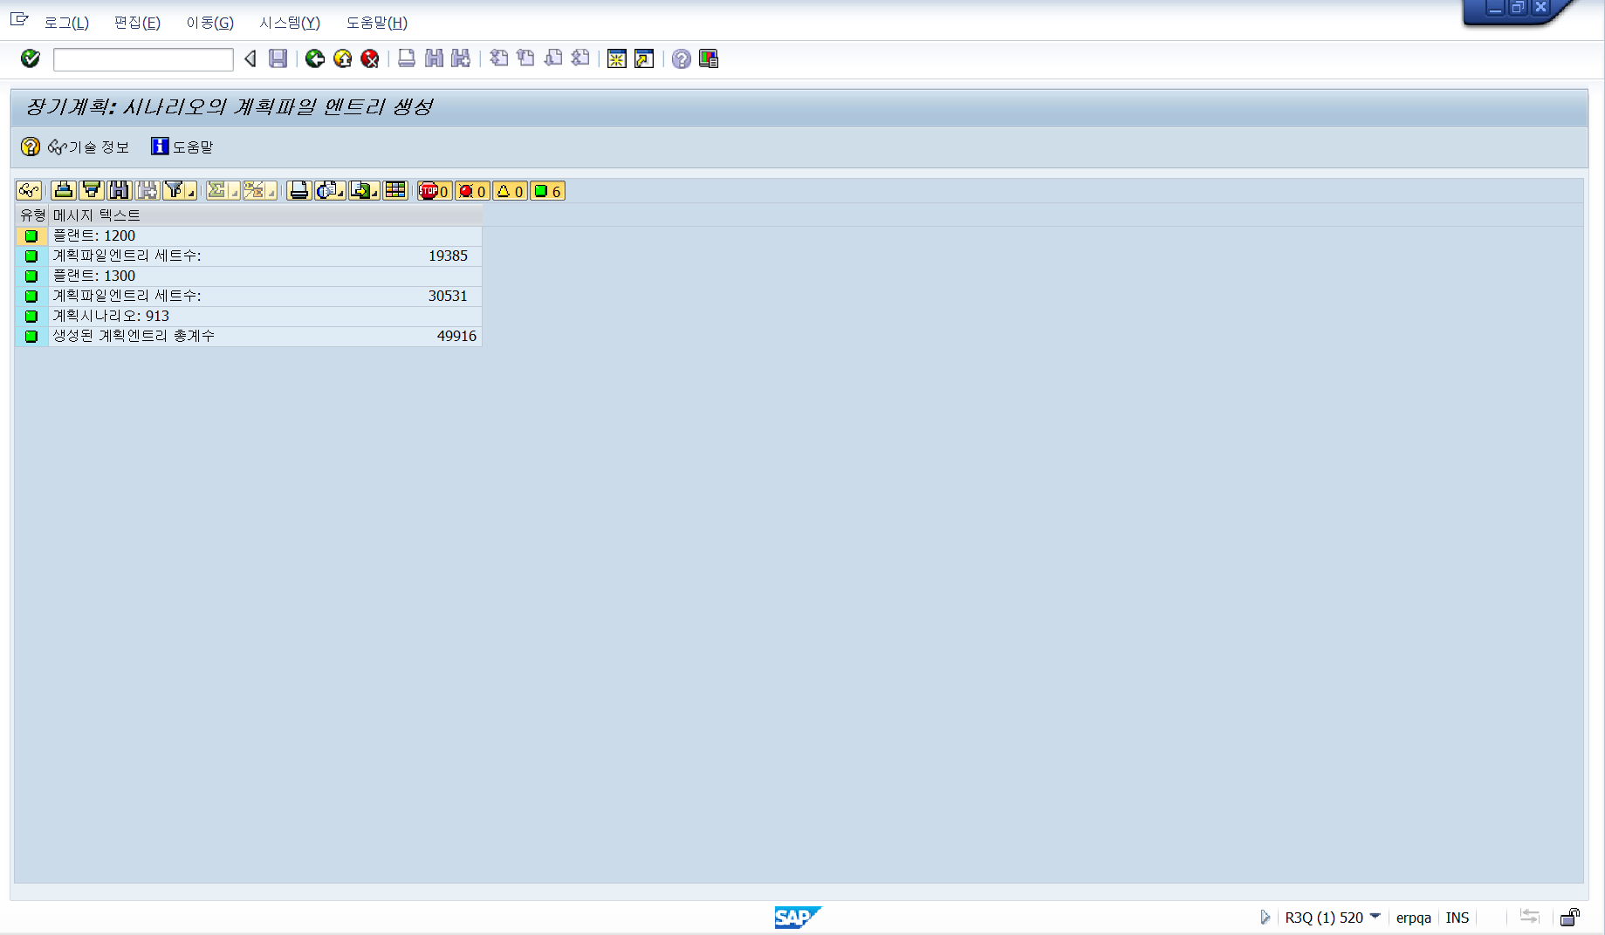
메뉴 경로 | 생산 계획-장기계획-시나리오 생성
트랜잭션 코드 | MS31
트랜잭션 명 | 계획 시나리오 생성
 | 마지막으로 릴리즈+저장함으로써 한 개의 시나리오가 완성되었습니다.
[Memo]
1
엔트리 생성 확인
1
/N을 입력하고 초기 화면 실행

Slide 27
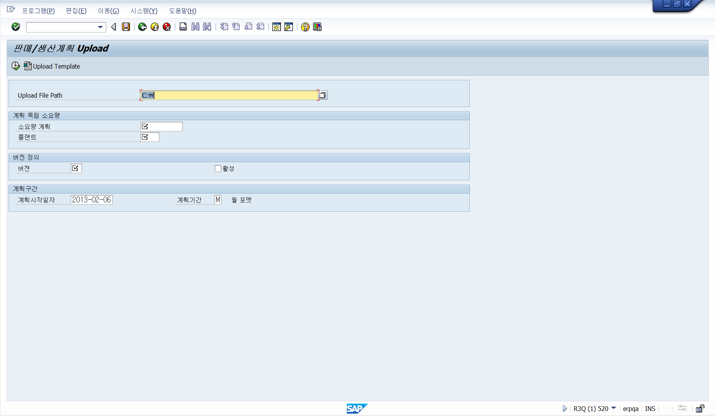
메뉴 경로 | ZPPC0060-년간 생산 계획 Up-load
트랜잭션 코드 | ZPPC0060
트랜잭션 명 | 년간 생산 계획 Up-data
3.년간 생산 계획(판매 계획) Up-load
[Memo]
T-Code : ZPP0060
1
Up-Data Templete 선택
(Possible Entry를 선택하여 해당 파일 선택)
1

Slide 28
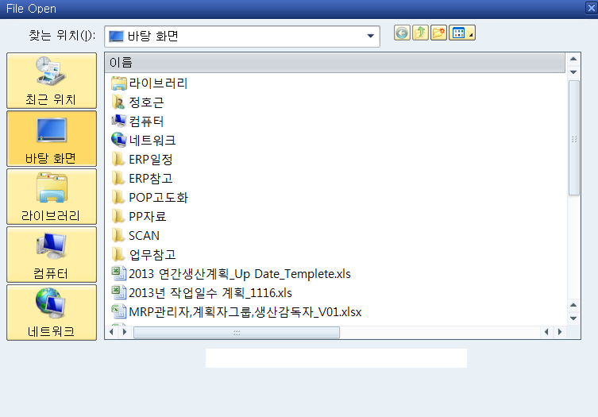
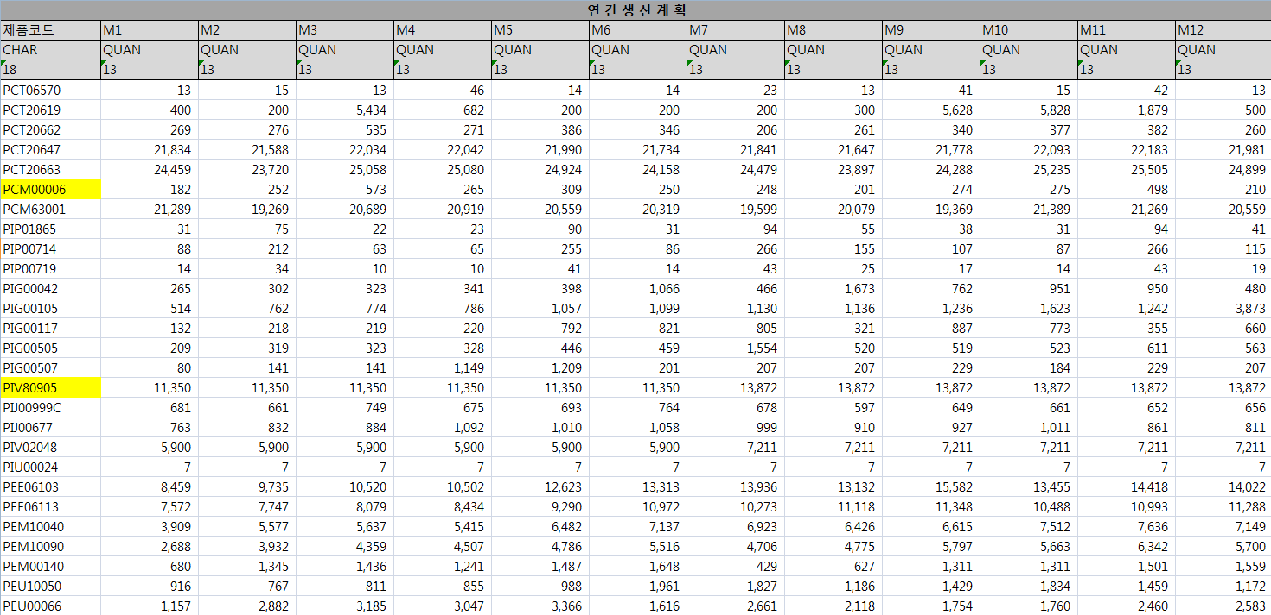
메뉴 경로 | ZPPC0060-년간 생산 계획 Up-load
트랜잭션 코드 | ZPPC0060
트랜잭션 명 | 년간 생산 계획 Up-data
[Memo]
1
바탕 화면에 있는 년간 생산 계획 File을 선택
〈년간 생산 계획 Templete)
1

Slide 29
메뉴 경로 | ZPPC0060-년간 생산 계획 Up-load
트랜잭션 코드 | ZPPC0060
트랜잭션 명 | 년간 생산 계획 Up-data
〈년간 생산 계획 >
[Memo]
월별 판매 계획
대표 ITEM
기준 작성

Slide 30
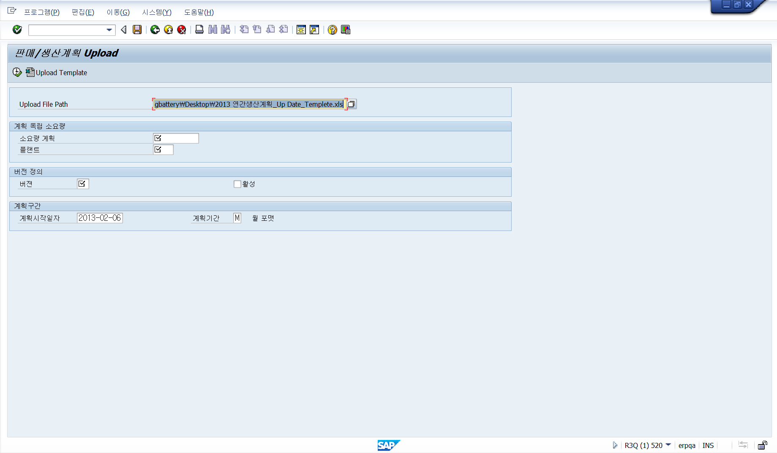
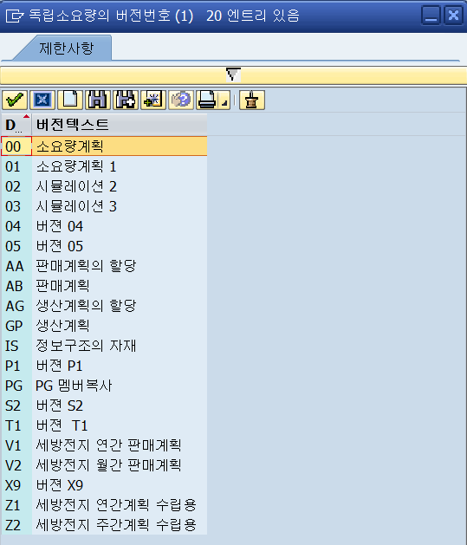

메뉴 경로 | ZPPC0060-년간 생산 계획 Up-load
트랜잭션 코드 | ZPPC0060
트랜잭션 명 | 년간 생산 계획 Up-data
[Memo]
6
계획 독립 소요량 : C2013Y
(C:창원, 2013년, Y:Year년간)…..별첨 참조
1
2
플랜트 : 1300
(창원: 1300, 광주:1200)
2
1
3
3
버전 : V1(년간 계획 수립용)
활성은 미체크
4
5
4
계획 시작 일자 선택
(계획 년도의 첫날 기준)
5
계획 기간 : M(월)
6
실행 아이콘 클릭

Slide 31
메뉴 경로 | ZPPC0060-년간 생산 계획 Up-load
트랜잭션 코드 | ZPPC0060
트랜잭션 명 | 년간 생산 계획 Up-data
<계획 독립 소요량 Naming Rule>
계획독립소요량생성 : 초기화면의 소요량계획 입력값 정의
구분 | 1 | 2 | 3 | 4 | 5 | 6 | 7 | 8 | 9 | 10
년간 | G | 2 | 0 | 1 | 3
 | 광주 | 2013년
월간 | G | 2 | 0 | 1 | 3 | 0 | 1
 | 광주 | 2013년 |  |  |  | 01월
주간 | G | 2 | 0 | 1 | 3 | 0 | 1 | 1 | P | S
 | 광주 | 2013년 |  |  |  | 01월 |  | 1주차 | 제품군 | 제품/반제품
 |  |  |  |  |  |  |  |  | P:제품군 | 1:차량
 |  |  |  |  |  |  |  |  |  | 2:GMH
 |  |  |  |  |  |  |  |  | S:제품/반제품 | 1: 제품
 |  |  |  |  |  |  |  |  |  | 2: 반제품/재공
계획독립소요량생성 : 초기화면의 소요량계획 입력값 정의
구분 | 1 | 2 | 3 | 4 | 5 | 6 | 7 | 8 | 9 | 10
년간 | C | 2 | 0 | 1 | 3
 | 창원 | 2013년
월간 | C | 2 | 0 | 1 | 3 | 0 | 1
 | 창원 | 2013년 |  |  |  | 01월
주간 | C | 2 | 0 | 1 | 3 | 0 | 1 | 1 | P | S
 | 창원 | 2013년 |  |  |  | 01월 |  | 1주차 | 제품/반제품 | 제품군
 |  |  |  |  |  |  |  |  | P:제품 | 1:차량
 |  |  |  |  |  |  |  |  |  | 2:산업용
 |  |  |  |  |  |  |  |  |  | 3:무누액
 |  |  |  |  |  |  |  |  |  | 4:VGS(CGS)
 |  |  |  |  |  |  |  |  |  | 5:VR1278
 |  |  |  |  |  |  |  |  | S:반제품 | 1:기판
 |  |  |  |  |  |  |  |  |  | 2:생극판
 |  |  |  |  |  |  |  |  |  | 3:극판

Slide 32
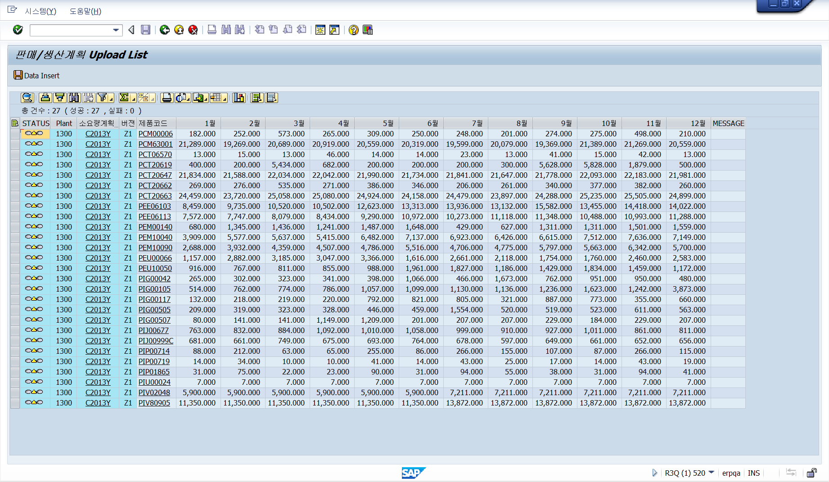

메뉴 경로 | ZPPC0060-년간 생산 계획 Up-load
트랜잭션 코드 | ZPPC0060
트랜잭션 명 | 년간 생산 계획 Up-data
[Memo]
3
1
Up-Data 내용 확인
2
2
전체 항목 선택
3
1
4
메시지 생성 되면 Up-load 완료됨
/N을 입력 하고, 초기 화면 실행
3

Slide 33
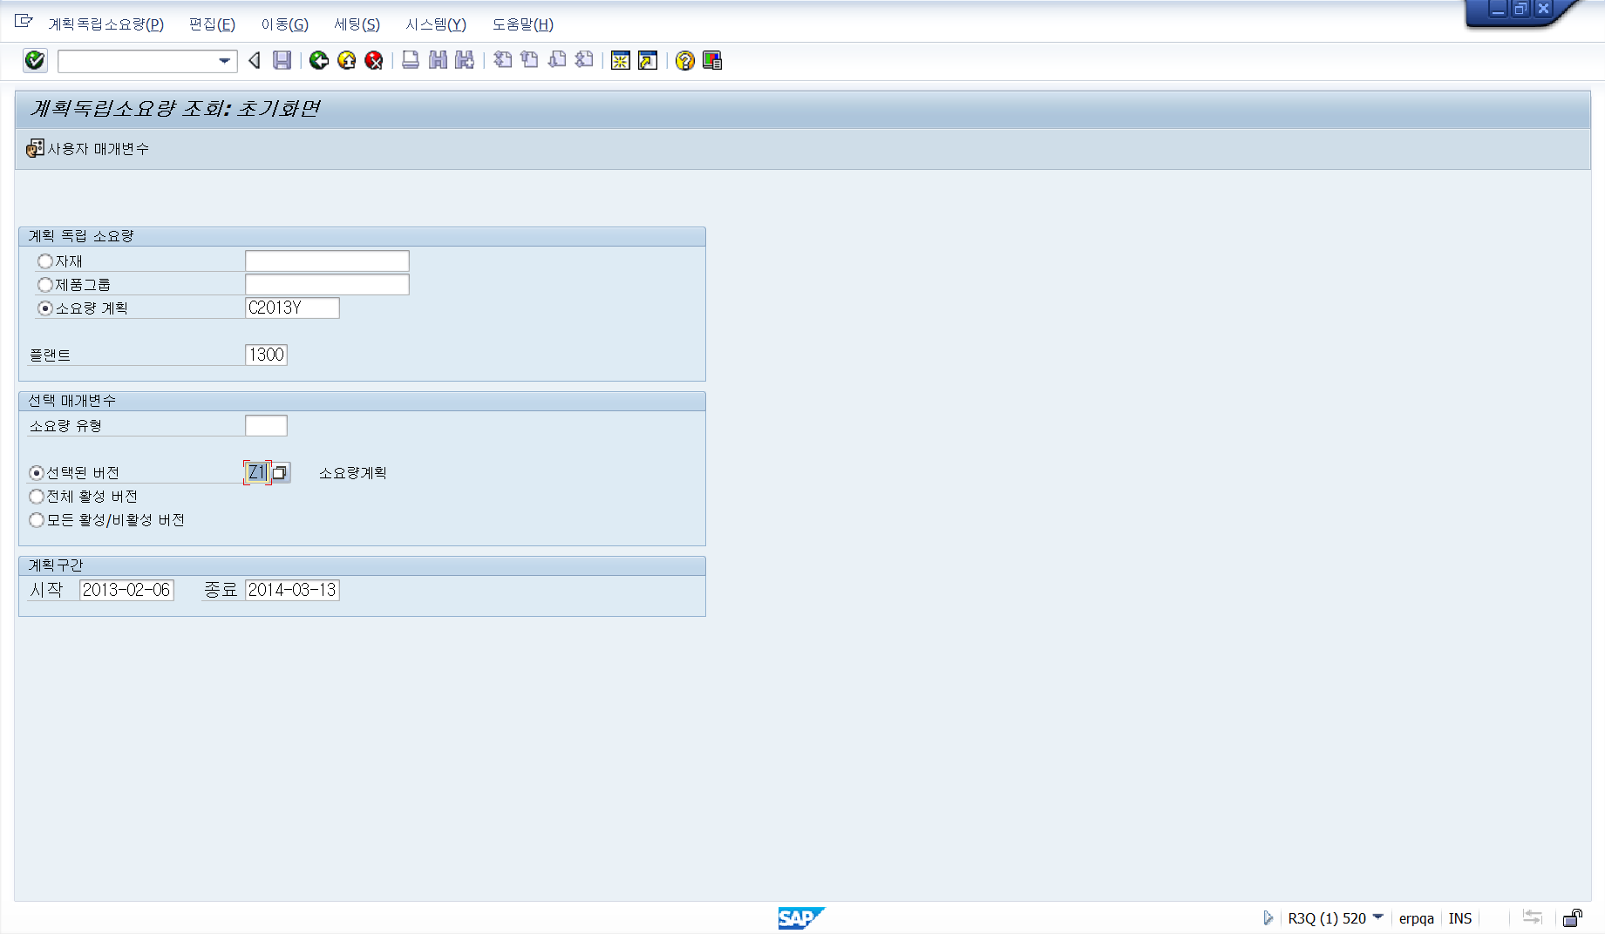
메뉴 경로 | 생산 계획-장기 계획-계획 독립 소요량 조회
트랜잭션 코드 | MD63
트랜잭션 명 | 계획 독립 소요량 조회
[Memo]
4. 계획 독립 소요량 조회
T Code : MD63
DM에 Up-load된 결과를 확인 조회
1
소요량 계획: C2013Y
(C:창원, 2013년, Y:Year년간)
1
2
플랜트 : 1300
(창원: 1300, 광주:1200)
2
3
선택된 버전 : V1
(Possible Entry 선택)
3
4
4
계획/종료 일자 입력
(년간 계획은 1월~12월)
Up-load시 선택한 버전
선택

Slide 34
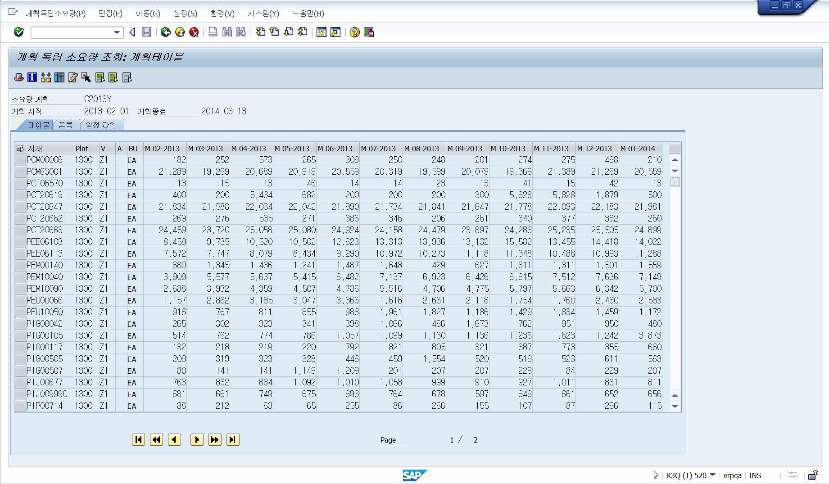
메뉴 경로 | 생산 계획-장기 계획-계획 독립 소요량 조회
트랜잭션 코드 | MD63
트랜잭션 명 | 계획 독립 소요량 조회
[Memo]
T Code : MD63
DM에 Up-load된 결과를 확인
1
년간 생산 계획 Up-load 결과 확인
1

Slide 35
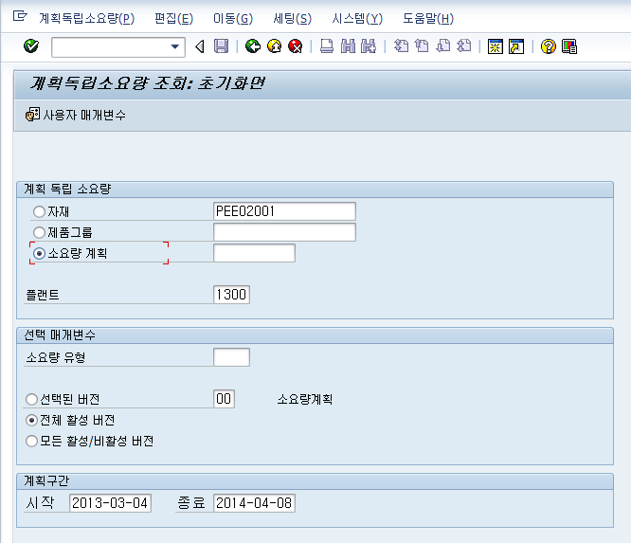
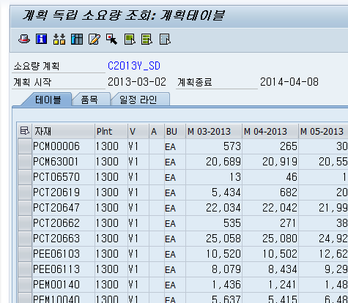
메뉴 경로 | 생산 계획-장기 계획-계획 독립 소요량 조회
트랜잭션 코드 | MD63
트랜잭션 명 | 계획 독립 소요량 조회
[Memo]
T Code : MD63
소요량 계획에 “라디오 마크”를 Check하고
선택 매개 변수에서 “모든 활성 비활성”을 선택하고
시슬탬내 존재하는 모든 DM이 뜹니다
기간을 설정하고 실행하면 시스템내 /기간내 모든 DM을 볼수 있다

Slide 36
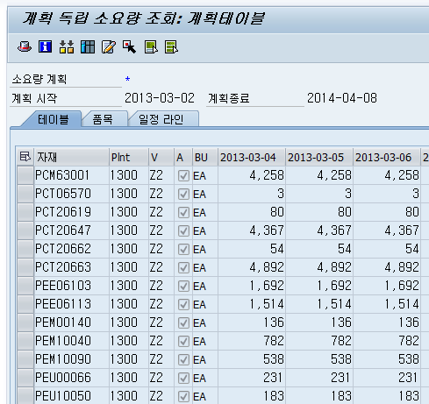
메뉴 경로 | 생산 계획-장기 계획-계획 독립 소요량 조회
트랜잭션 코드 | MD63
트랜잭션 명 | 계획 독립 소요량 조회
[Memo]
T Code : MD63
소요량 계획에 “라디오 마크”를 Check하고
선택 매개 변수에서 “모든 활성 비활성”을 선택하고
시슬탬내 존재하는 모든 활성 버전
기간을 설정하고 실행하면 활성버전만 볼수 있다
(활성 버전은 Activity 가 Check 되었다고 합니다
※ACTIVITY가 CHECK된 항목만이 계획에 반영(MRP)될수 있습니다

Slide 37
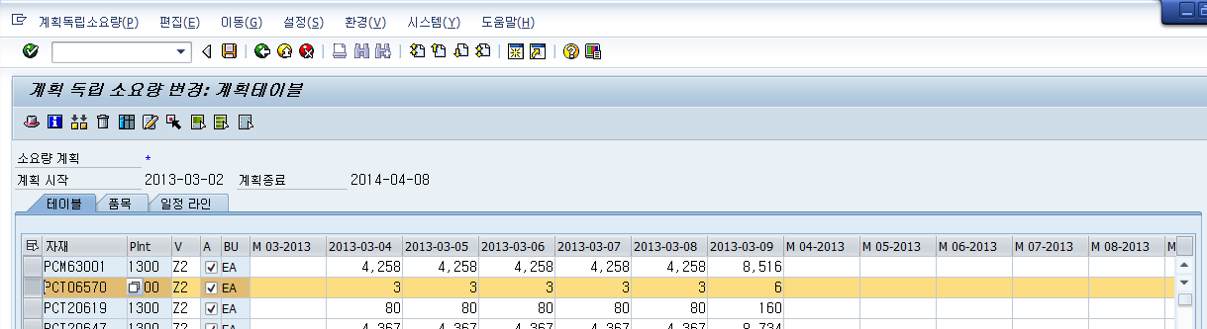
메뉴 경로 | 생산 계획-장기 계획-계획 독립 소요량 조회
트랜잭션 코드 | MD62
트랜잭션 명 | 계획 독립 소요량 변경
[Memo]
5. DM의 유지 보수
T Code : MD62
개별 항목을 선택하고
주황색 표시가 되었을
때 휴지통을 누르면
즉시 삭제됨

Slide 38
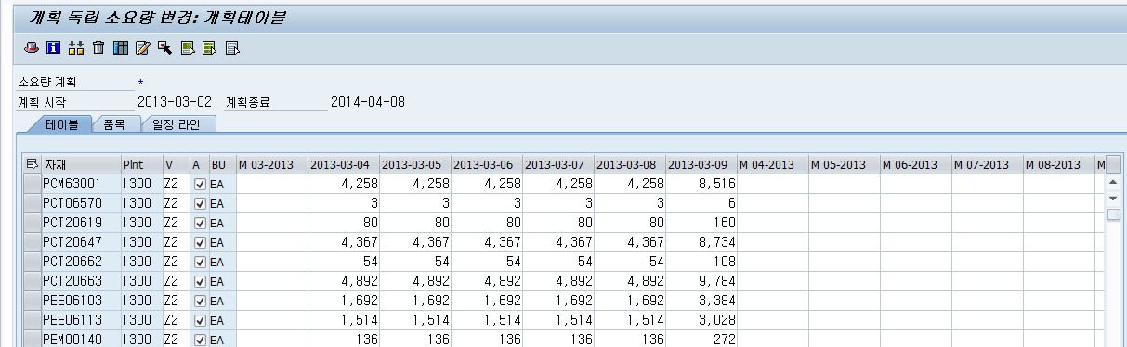
메뉴 경로 | 생산 계획-장기 계획-계획 독립 소요량 조회
트랜잭션 코드 | MD63
트랜잭션 명 | 계획 독립 소요량 변경
[Memo]
6. DM의 변경
T Code : MD62
추가입력시 자재/플랜트/일자별 수량을 넣고 Enter 하시면 됩니다
변경할 부분에 클릭하고 숫자를 변경하시면 됩니다

Slide 39
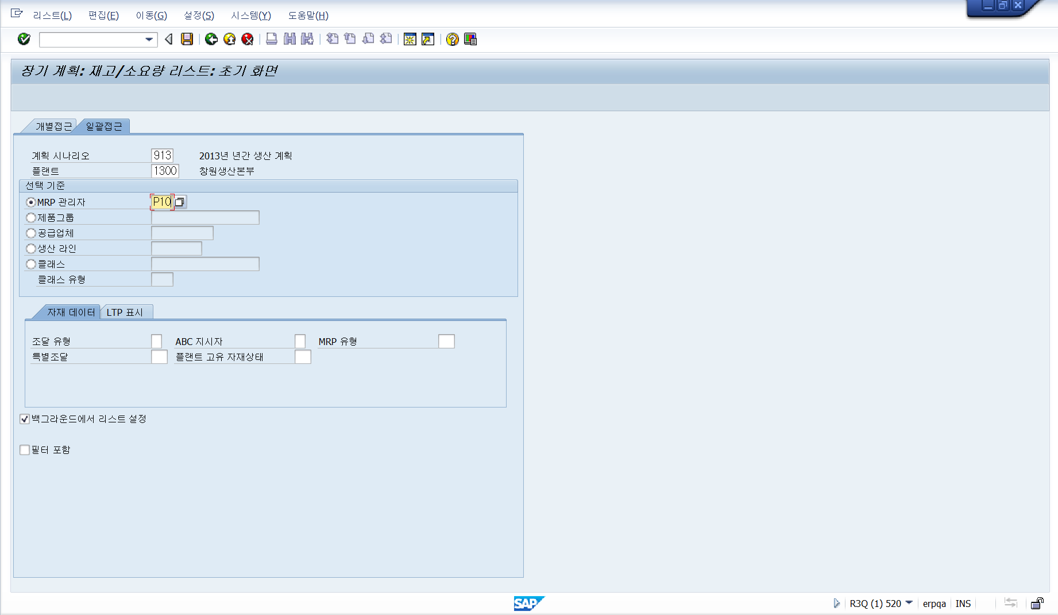
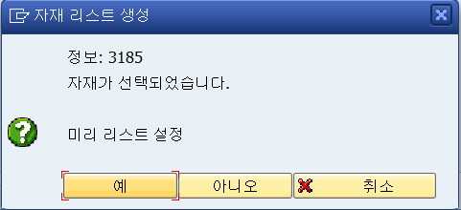
메뉴 경로 | 생산 계획-장기 계획-평가
트랜잭션 코드 | MS04
트랜잭션 명 | 재고 소요량 리스트
[Memo]
7. 장기 계획 :재고/소요량 리스트
T Code : MS04
1
일괄 접근 선택
1
2
Possible Entry Click
(MRP 관리자 선택)
2
3
“예” Click
3
초기화면설정 후 Enter를 치시면 경고 메세지가 한번 뜨고 다시 한번 치시면 LTP가 Running하게 됩니다

Slide 40
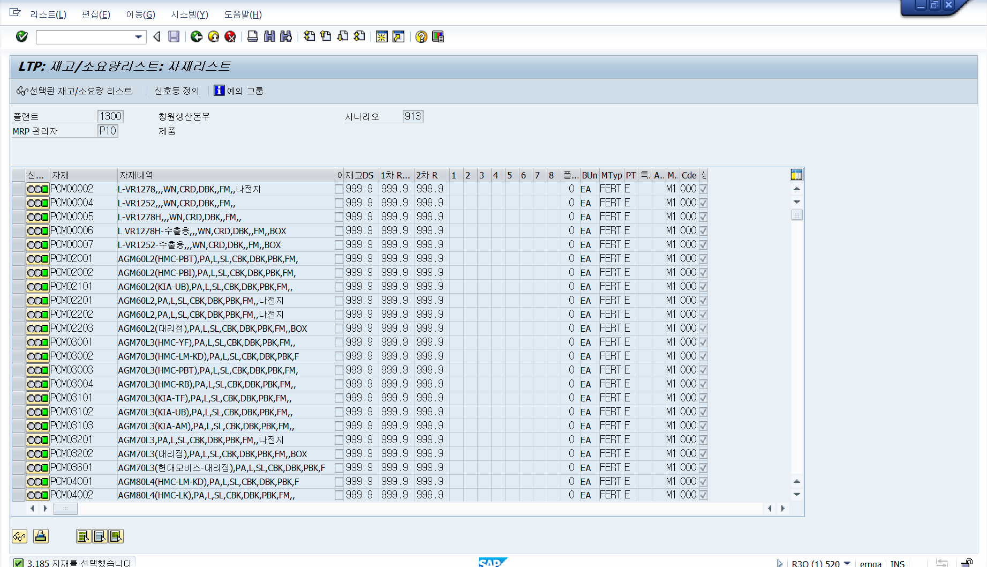
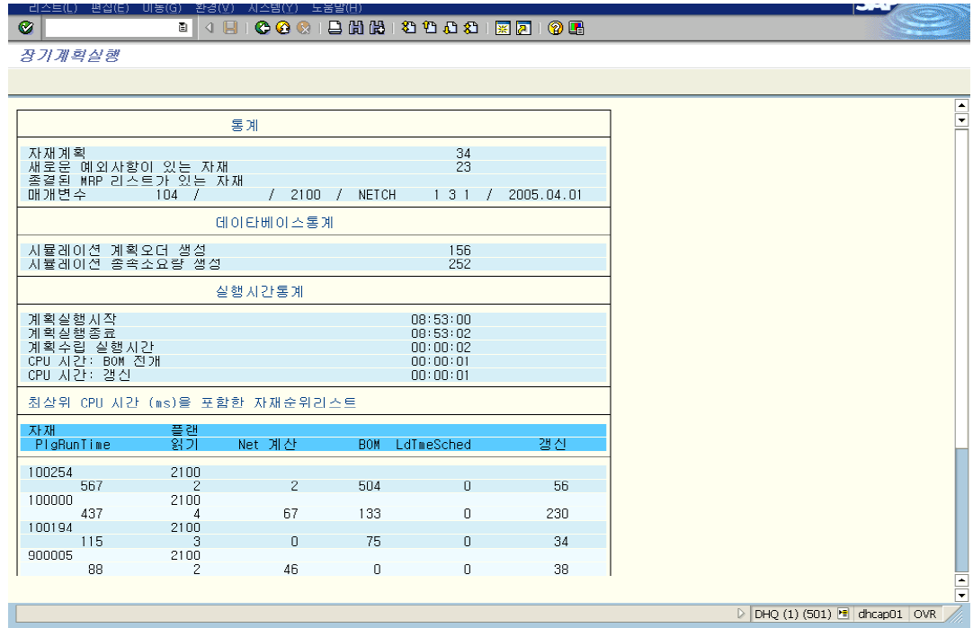
메뉴 경로 | 생산 계획-장기 계획-평가
트랜잭션 코드 | MS04
트랜잭션 명 | 재고 소요량 리스트
[Memo]
2
1
ITEM행 선택
2
선택된 재고 소요량 리스트 Click
1

Slide 41
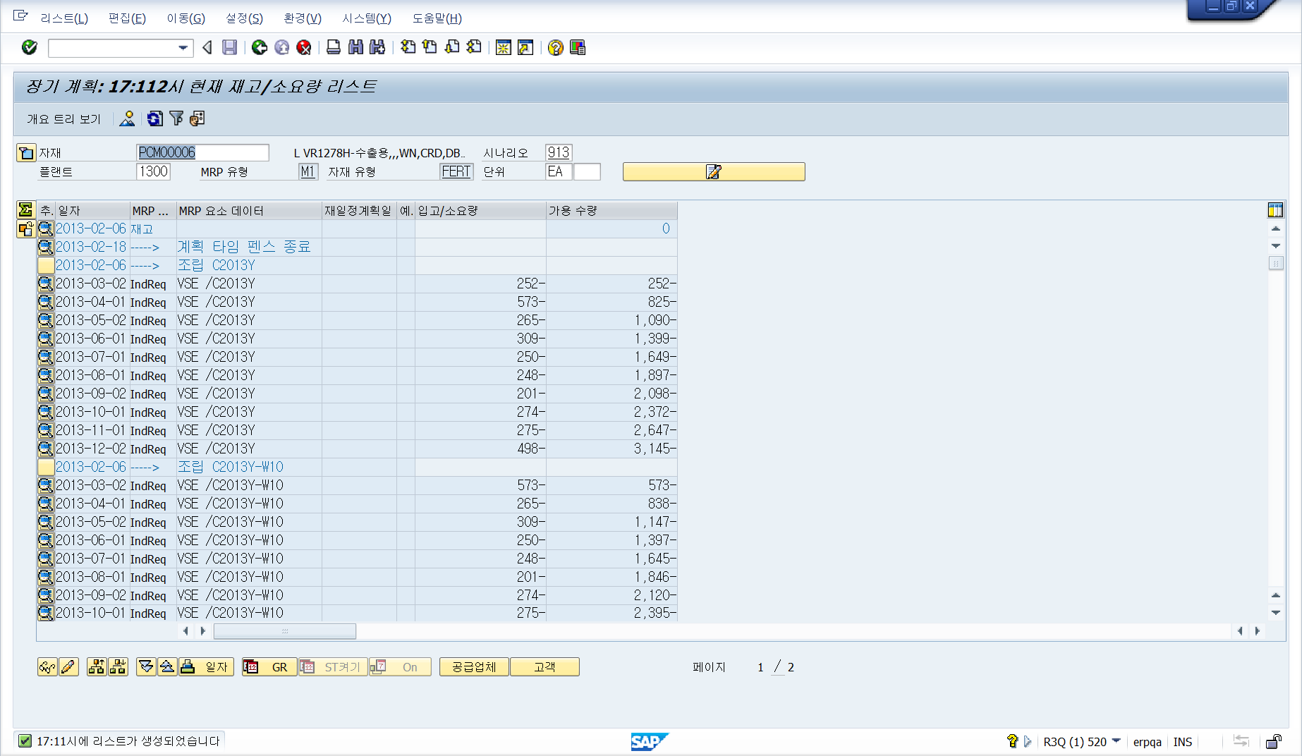
메뉴 경로 | 생산 계획-장기 계획-평가
트랜잭션 코드 | MS04
트랜잭션 명 | 재고 소요량 리스트
[Memo]
1
년간 계획 월별 소요량 리스트(Up-load 결과 확인)
/N을 입력하고 초기 화면 실행
1

Slide 42
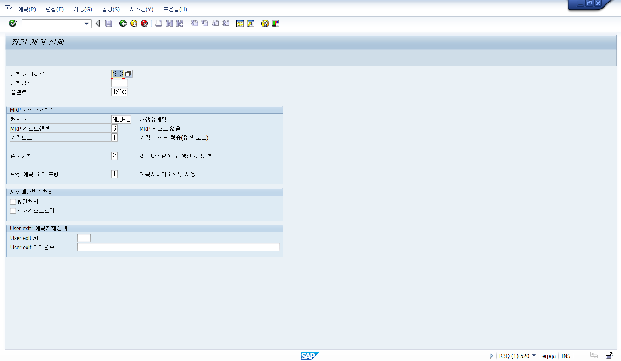
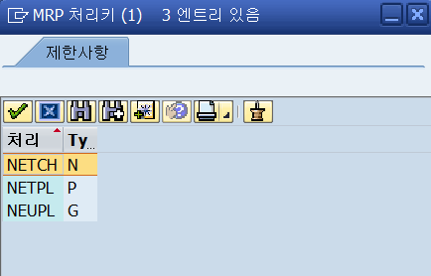
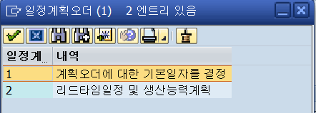
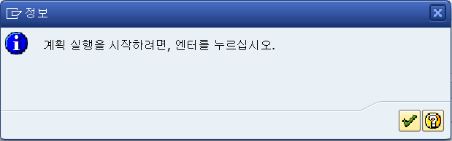
메뉴 경로 | 생산 계획-장기 계획-장기 계획(LTP) 실행
트랜잭션 코드 | MS01
트랜잭션 명 | 장기 계획 실행
[Memo] 계획 시나리오는 반드시 내년 계획 시나리오를 입력해야함
8. LTP 실행
T Code : MS01
계획 시나리오, 플랜트 입력
처리키 : Possible Entry 선택
1
NETCH : 순 변경
NETPL : 계획 범위 내 순 변경
NEUPL : 총 범위에 대한 순 변경 선택
1
일정 계획 : Possible Entry 선택
2
2. 리드타임 일정 및 생산 능력 계획 선택
2
3
4
4
/N을 입력하고 초기 화면 실행

Slide 43
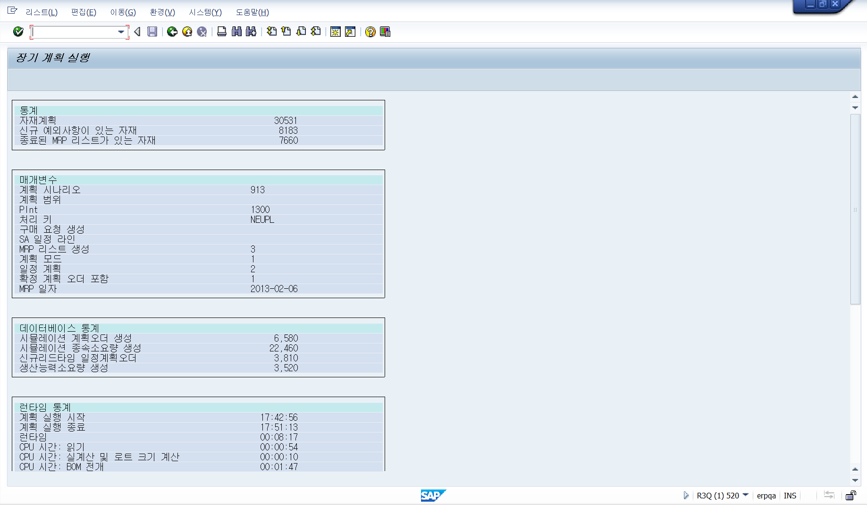
메뉴 경로 | 생산 계획-장기 계획-장기 계획(LTP) 실행
트랜잭션 코드 | MS01
트랜잭션 명 | 장기 계획 실행
[Memo]
실행 결과 확인 후
/N을 입력 하고 초기 화면 실행
창원/광주 각각 2회씩 실행해야함
: 광주,창원간 반제품을 수급하여
생산하는 아이템이 존재함
광주 → 창원 AGM극판
창원 → 광주 EFB연판
LTP(Long-Term Planning)는 장기 계획 수립 시에 시뮬레이션 용으로 쓰이는 MRP입니다. MRP란 DM상에 작성한 소요량에 대한 (생산)계획오더를 생성시키는 TOOL이라고 이해하시면 됩니다
•LTP를 실행하게 되면 DM상에서 작성한 독립소요량에 대한 계획오더(PLANED ORDER)가 생성되며 S/R LIST(T-CODE: MS04)상에서 확인가능. LTP 실행을 통해 생성된 계획오더는 실제 생산에 반영되지 않습니다.
•여러 차례의 시뮬레이션을 통해서 최종적으로 확정된 DM수량을 결정합니다.

Slide 44
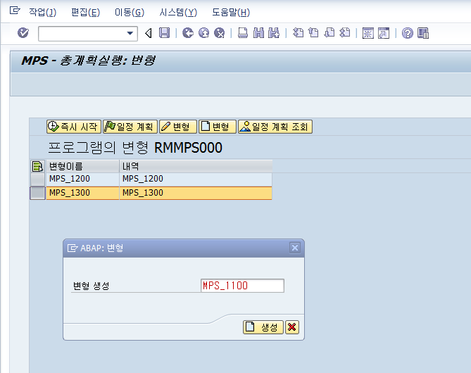

메뉴 경로
트랜잭션 코드 | MDBS
트랜잭션 명 | 백그라운드 실행
[Memo] Backjob의 변형의 계획 시나리오를 반드시 확인하고 수정후에 Backjob를 실행해야한다.
9. 백그라운드 실행
T Code : MDBS
백그라운드 실행은 특정 시간대(사전 정의)에
시스템이 자동으로 LTP을 수행 할수 있도록 하는
작업이다.
MPS실행 시간이 장시간 소요됨 으로 시스템 부하가 없는 시간대에 적용 할수 있다
1
변형을 Click
1
2
MPS-1300을 입력한다(광주:1200)
3
Click
2
3

Slide 45
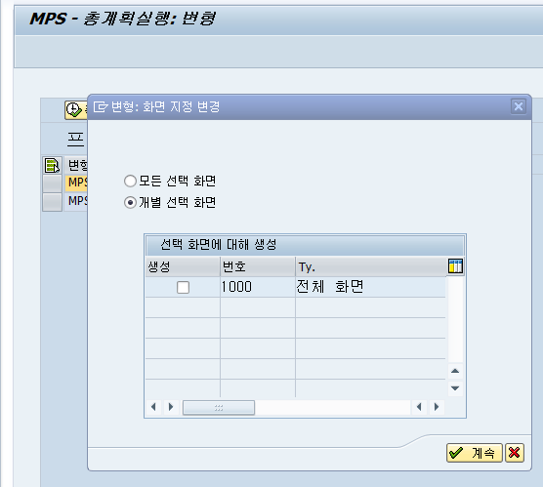

메뉴 경로 | 생산 계획-장기 계획-장기 계획(LTP) 실행
트랜잭션 코드 | MDBS
트랜잭션 명 | 백그라운드 실행
[Memo]
T Code : MDBS
1
개별 선택
2
Check
3
1
2
3

Slide 46
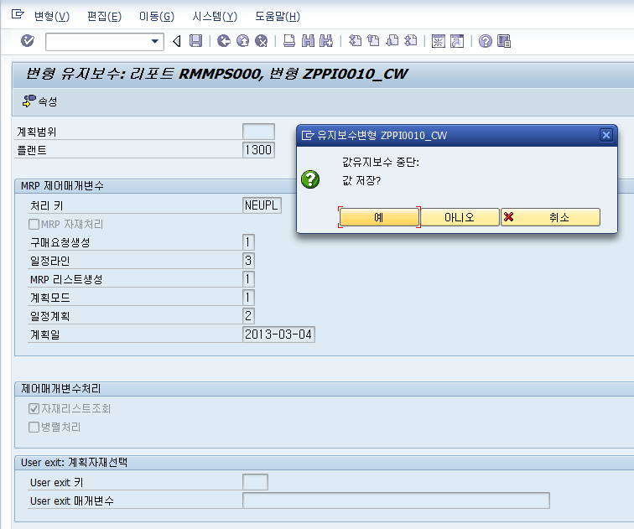


메뉴 경로 | 생산 계획-장기 계획-장기 계획(LTP) 실행
트랜잭션 코드 | MDBS
트랜잭션 명 | 백그라운드 실행
[Memo]
2
T Code : MDBS
1
해당 처리키 입력(여기서는 생략)
2
Click
1
3
“예” Click
3

Slide 47
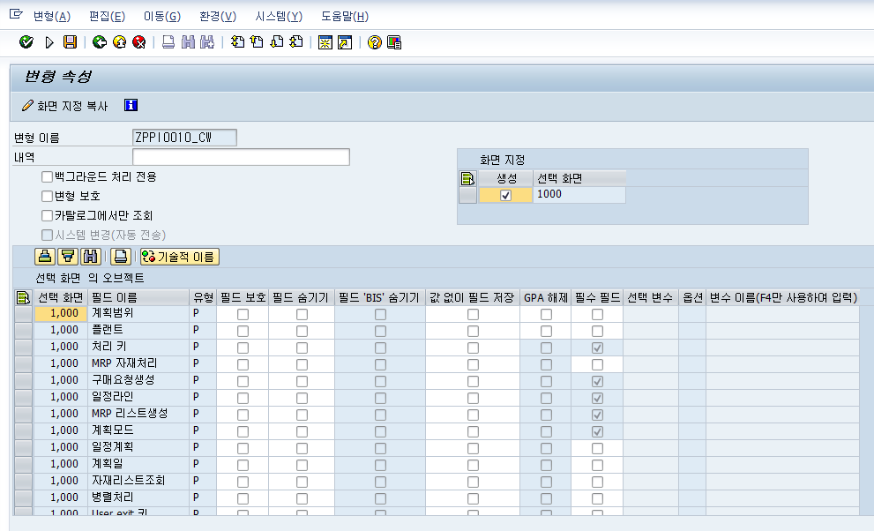
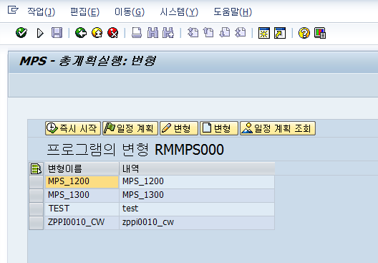
메뉴 경로 | 생산 계획-장기 계획-장기 계획(LTP) 실행
트랜잭션 코드 | MDBS
트랜잭션 명 | 백그라운드 실행
[Memo]
3
T Code : MDBS
1
내역 입력
2
백그라운드 처리 전용 Check
1
3
저장
2
4
생성
4

Slide 48
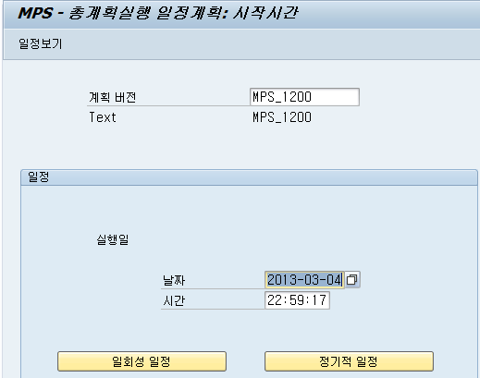
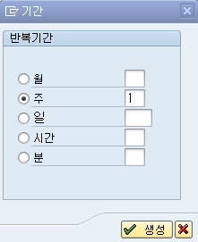
메뉴 경로 | 생산 계획-장기 계획-장기 계획(LTP) 실행
트랜잭션 코드 | MDBS
트랜잭션 명 | 백그라운드 실행
[Memo]
T Code : MDBS
1
일정계획 클릭
2
실행 날짜 및 시간 설정
1
3
일회성/정기적일정 선택
4
정기적 일정일시에는 정기적일정클릭
반복기산 선택 후 생성 클릭
5
즉시시작 실행 클릭
6
5
6
2
4
3

Slide 49
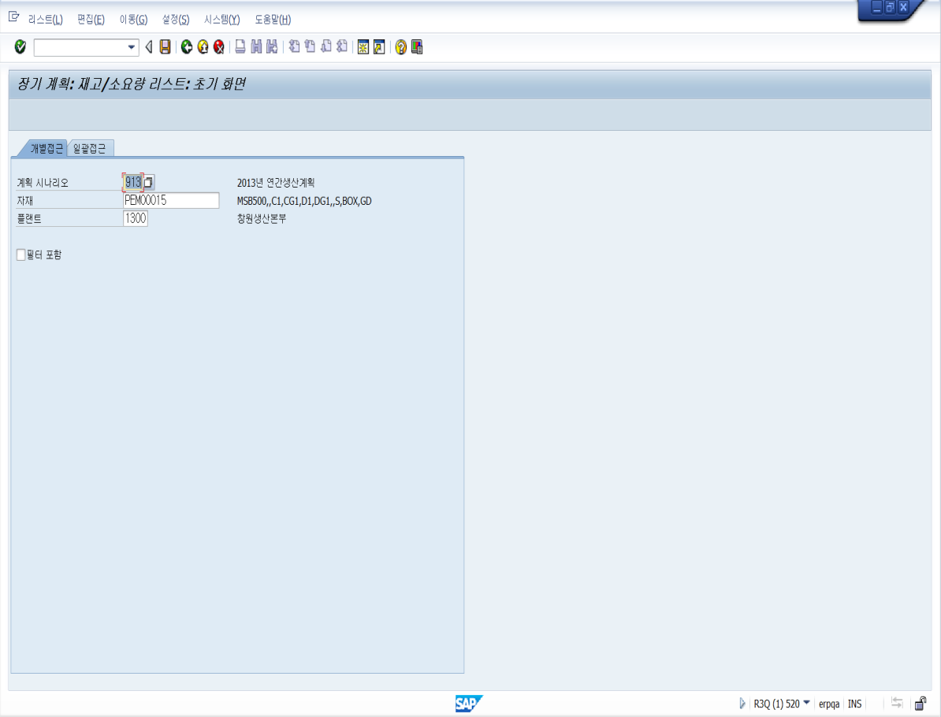
메뉴 경로 | 생산 계획-장기 계획-평가
트랜잭션 코드 | MS04
트랜잭션 명 | 재고 소요량 리스트
[Memo]
9. S/R LIST 조회
T Code : MS04
개별 접근(단일 ITEM 조회시), 일괄 접근
(전체 ITEM 조회) 선택
1
1
계획 시나리오 선택(Possible Entry)
2
2
3
자재 코드 입력
4
3
4
플랜트 입력
일괄 접근 선택시
계획 시나리오, 플랜트, MRP관리자 선택

Slide 50
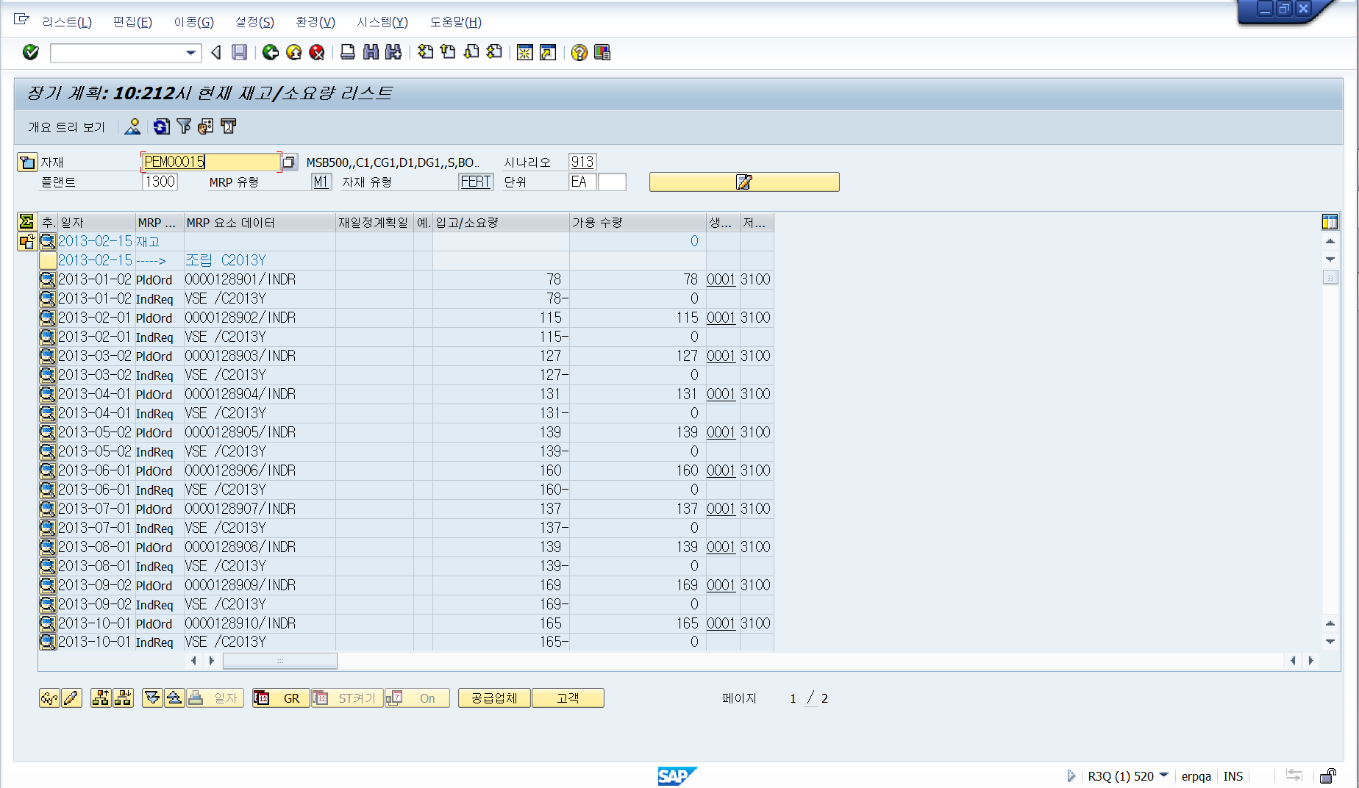
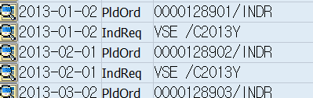
메뉴 경로 | 생산 계획-장기 계획-평가
트랜잭션 코드 | MS04
트랜잭션 명 | 재고 소요량 리스트
[Memo]
IndRed 오더가 MPS 실행 후 PldOrd로 생성
1
1

Slide 51
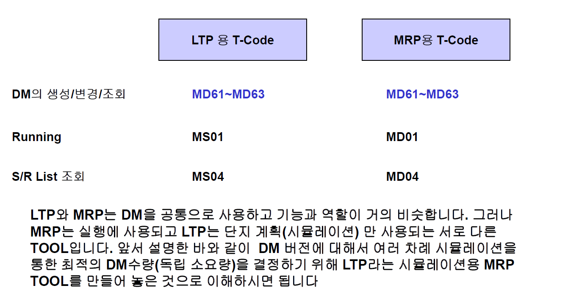
메뉴 경로 | 생산 계획-장기 계획-평가
트랜잭션 코드 | MS04
트랜잭션 명 | 재고 소요량 리스트
[Memo]

Slide 52
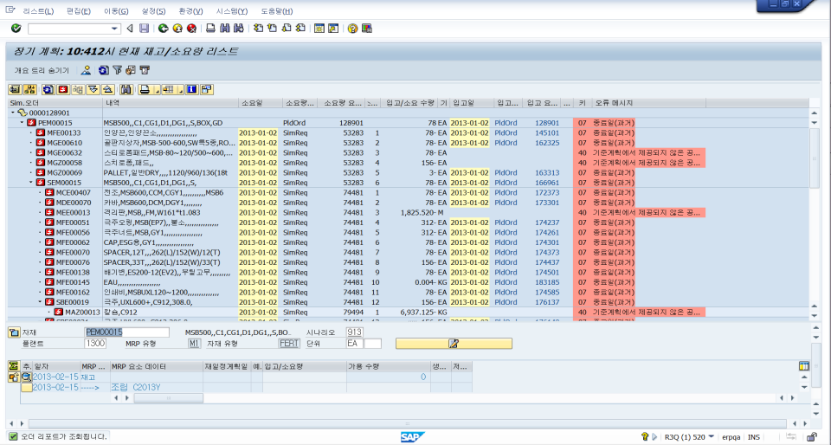
메뉴 경로 | 생산 계획-장기 계획-평가
트랜잭션 코드 | MS04
트랜잭션 명 | 재고 소요량 리스트
[Memo]
IndRed 오더가 MPS 실행 후 PldOrd로 생성
1
요소에 대한 오더 리포트 Click시 상위 Label
자재에 대한 소요량을 확인할수 있다
2
요소에 대한 오더 리포트 Click시 하위 Label
자재에 대한 소요량을 확인할수 있다
3
1
2
3
/N을 입력 하고 초기 화면 실행

Slide 53
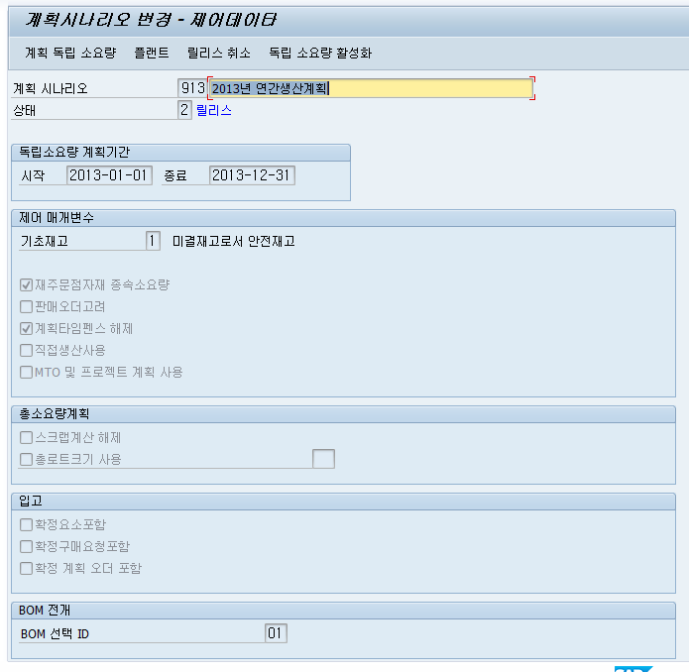
메뉴 경로 | 생산 계획-장기계획-시나리오 변경
트랜잭션 코드 | MS32
트랜잭션 명 | 계획 시나리오 변경
[Memo]
10. 시나리오 변경
T Code : MS32
시나리오 변경에 가셔서 릴리즈 취소를 하시면
아래의 설정 창이 활성화됩니다.
기초 재고를 어떻게 반영할 것인지 결정하는 Field 임
(EX- 년간:기초재고반영 안 함, 월간:현재재고 반영)
여러 가지 값들을 적용시킬 수 있다.
Material Master에서 적용 하기로 한 Lot Size 규칙을 적용하지 않고, 여기서 정의한 Lot 규칙을 정의함.
LTP에 생산 계획 및 구매 계획을 어느 것 까지
포함시킬 것인지 정의함.

Slide 54
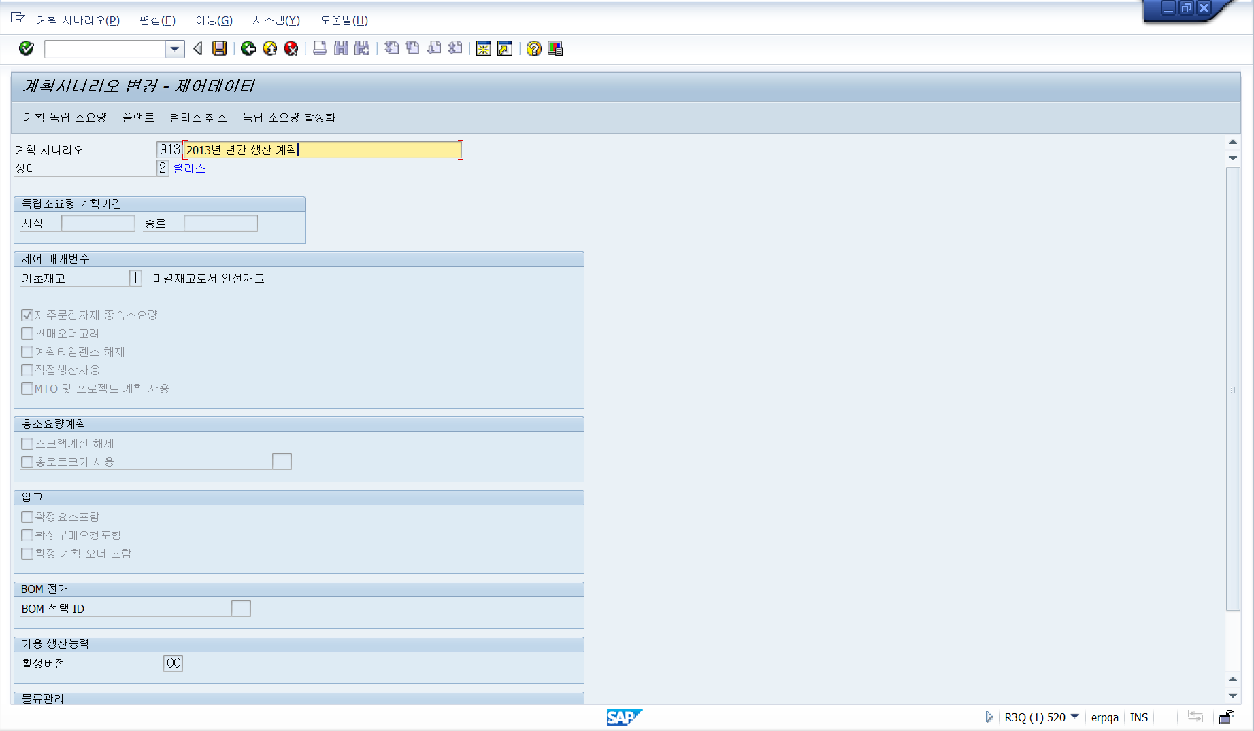
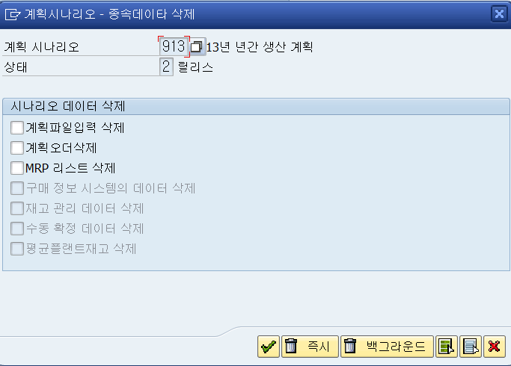
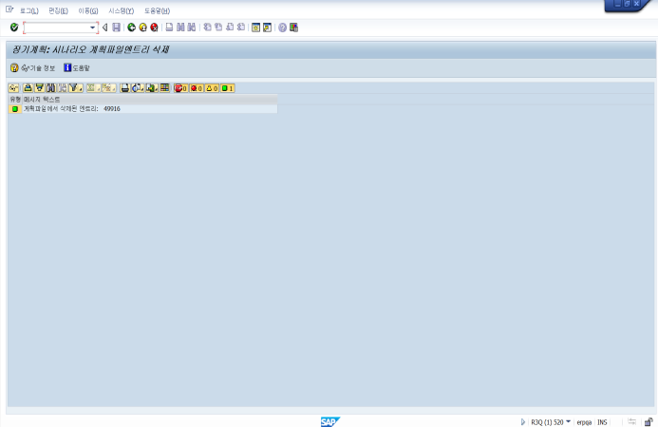

메뉴 경로 | 생산 계획-장기계획-시나리오 변경
트랜잭션 코드 | MS33
트랜잭션 명 | 계획 시나리오 삭제
[Memo]
11. 시나리오 삭제
T Code : MS33
1
계획 시나리오 → 삭제 →종속
시나리오 click
1
2
Check
3
Click
2
4
시나리오 계획 파일 엔트리 삭제
3
전화면 으로 이동

Slide 55


메뉴 경로 | 생산 계획-장기계획-시나리오 변경
트랜잭션 코드 | MS32
트랜잭션 명 | 계획 시나리오 변경
1
[Memo]
1
계획 시나리오 → 삭제 →시나리오 Click
2
“예” Click
2

